Slide 1
LA DIGNIDAD DE LOS ARBOLES
ASOCIACION DE LOS AMIGOS DE LOS JARDINES DE LA BARRIADA DE LA OLIVA. EN SU XXX ANIVERSARIO
2 DE NOVIEMBRE DE 2016
JOSE ELIAS BONELLS

Slide 2
La dignidad de los arboles
La dignidad se basa en el reconocimiento del árbol como ser vivo, y como tal ser, merecedor de respeto, sin importar cómo es.
Plantando y conservando un árbol de calidad le damos la posibilidad de mantener su dignidad durante muchos años.
Es constante en la historia de la humanidad se ha negado la dignidad de los arboles ,para justificar y justificarse en los atentados que se realizan contra los mismos.

Slide 3
La dignidad se supone cuando no se vive con humillaciones.
Vamos despojando de su dignidad a un árbol emblemático y majestuoso cuando no se poda correctamente.
Cuando se utiliza para otros fines, carteles ,tendederos de ropa etc….
La Topiaria
La poda pirulí o chupa chups
Podas que se practican sin criterio, ahora los podo en largo, luego en corto, luego modifico la estructura, ahora un desmoche, ahora un refaldado y luego ya veremos.....

Slide 4
Tenemos derecho a que los árboles que crecen en nuestras calles y jardines sean tratados con un mínimo de respeto y las actuaciones que se hagan sobre ellos tengan un fundamento
Queremos que los árboles mueran de pie, con dignidad y orgullo, como reza el título de la famosa obra teatral del dramaturgo español Alejandro Casona.

Slide 5
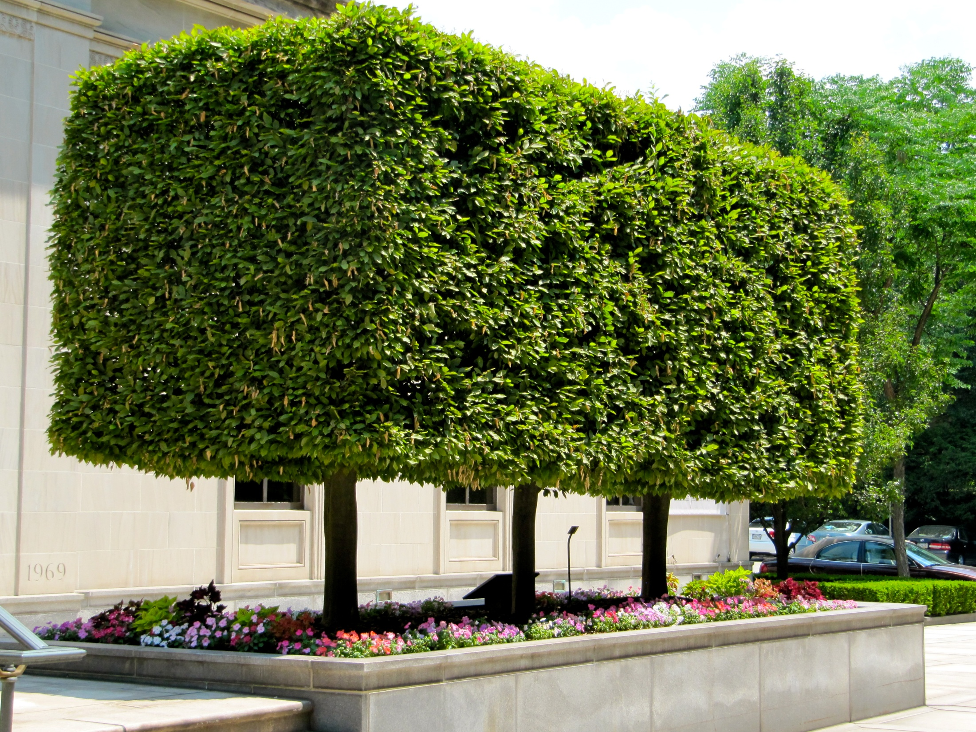
Notes:
Arboles arquitecturizados

Slide 6
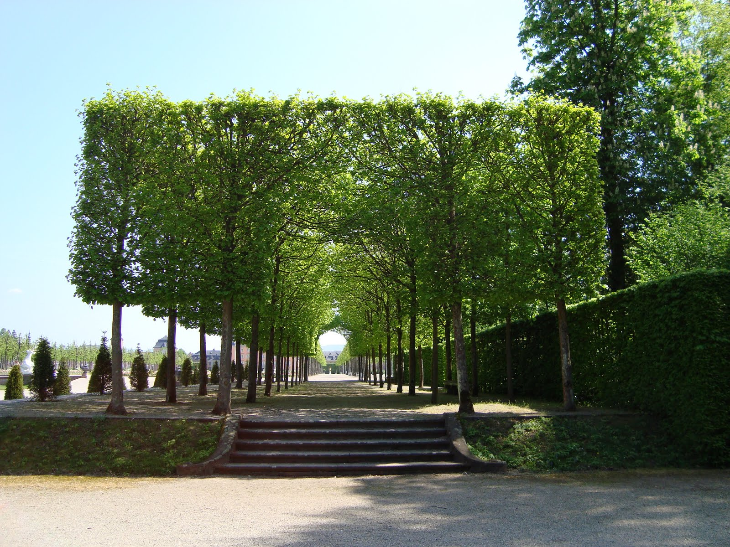
Notes:
Poda arquitecturizada

Slide 7
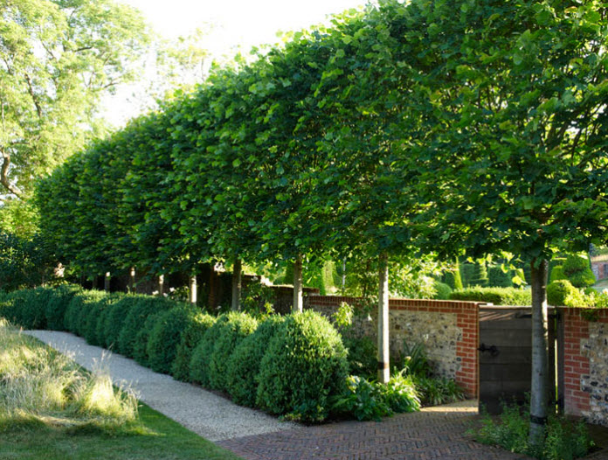
Notes:
Arbol sometido a poda en pantalla

Slide 8
¿Quién hablará por los árboles?
La dignidad de los seres vivos con respecto a las plantas.
La investigación que primero te hace reír, pero luego te hace pensar .
El comité de ética acordó por unanimidad que el daño arbitrario causado a las plantas, no era moralmente permisible.
"La dignidad es característica humana,“.
Las comunidades religiosas y científicas que se encuentran en el mismo lado protestan contra esta política.

Slide 9
? No todas las plantas buenas van al cielo?
Los científicos suizos, ahora en la tarea de justificar su investigación genética han encontrado la "dignidad de las plantas.
“ En concreto, la naturaleza tiene ahora "el derecho a existir, persistir y ... regenerarse.“
De cualquier manera, todo el tema de la dignidad de las plantas, es turbio.
La constitución de aquel país dejó claro que en "seres vivos" se incluían no sólo los humanos y los animales, sino también las plantas e incluso los llamados otros organismos.

Slide 10
Después de la Segunda Guerra Mundial, los teólogos sugirieron "la dignidad de las criaturas" como el término de reconocer que todos los seres creados por Dios tienen integridad moral.
Como si, los que defendemos los derechos de las plantas, hubiéramos cruzado la línea al absurdo.
Pero me gustaría hacer hincapié en que no decimos que las plantas sean "sagradas", sólo decimos que tenemos obligaciones con respecto a ellas, y que tenemos que justificar nuestras acciones.
La diferencia entre los animales y las plantas es que sabemos que los animales pueden sufrir, y con las plantas ,es sólo una especulación.

Slide 11
El concepto - la dignidad de los seres vivos - está aquí para recordar a la gente que los seres vivos no son "cosas" - y hay que manejarlas como materiales de una manera que es diferente de las cosas no vivas, como las piedras.
Sería moralmente cuestionable utilizar una planta de tal manera que moriría poco después de que fuera plantada…..y esto ocurre muy a menudo por falta de sensibilidad..

Slide 12
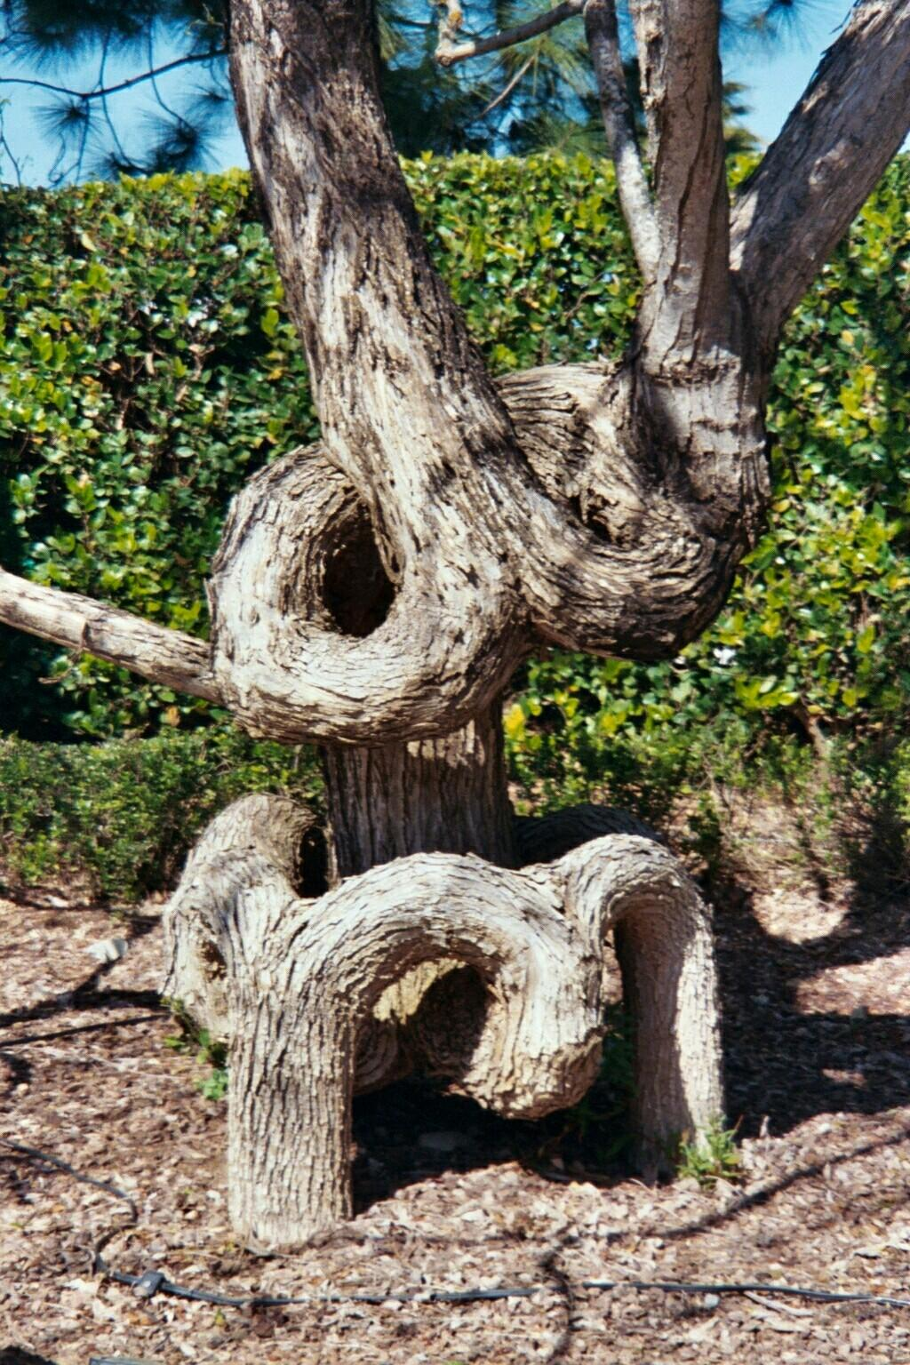
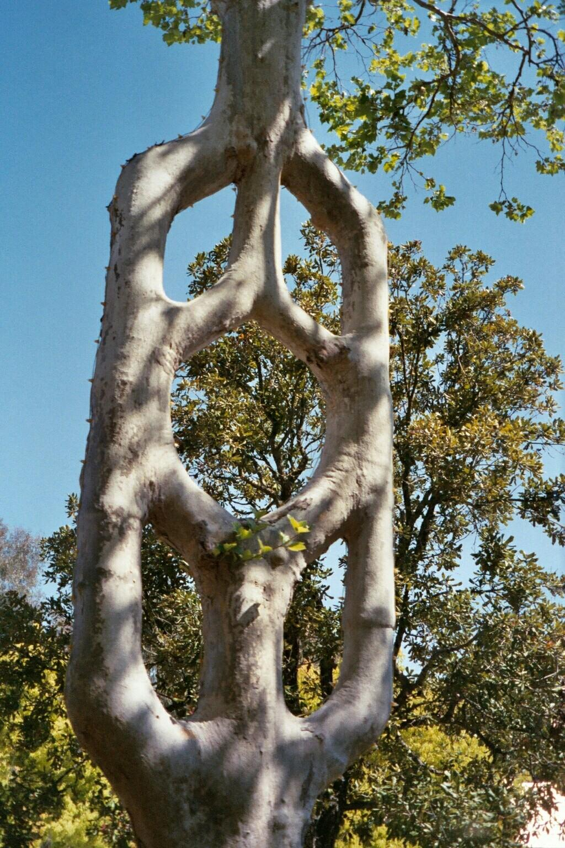
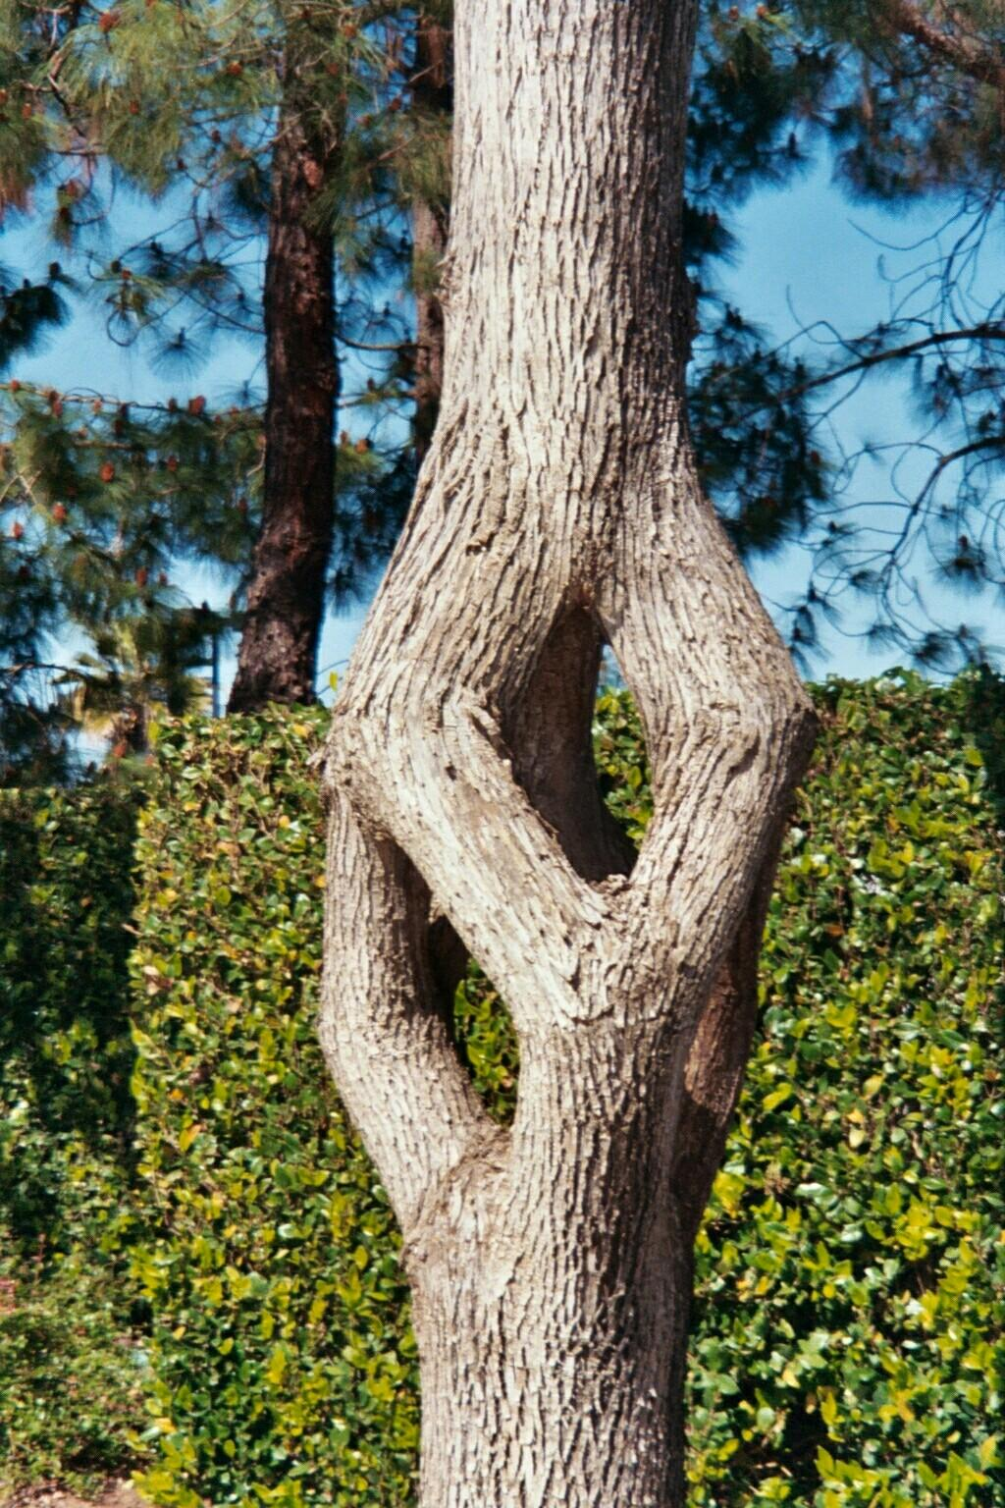
Notes:
El circo de los arboles.-Bonfante Gardens.-Gilroy Gardens

Slide 13
Sensibilidad de las plantas
Todos los seres vivos tienen la capacidad de relacionarse con el medio que los rodea.
En los vegetales, esta capacidad de relación se llama excitabilidad o sensibilidad.
Las respuestas de los vegetales son de naturaleza muy diferente de las respuestas de los animales.
La excitabilidad posibilita la adaptación de los vegetales a los cambios ambientales.
.Los tropismos y las nastias
Los tropismos son respuestas en las que se producen cambios en la dirección del crecimiento del vegetal

Slide 14
Dependiendo de la fuente del estímulo, los tropismos pueden ser de varias clases:
Los geotropismos. Son las respuestas producidas ante la acción de la gravedad.
Los fototropismos. Son las respuestas producidas ante la acción de la luz.
Los quimiotropismos. Son las respuestas producidas ante la acción de las sustancias químicas. El más conocido es la acción del agua, hacia la que las raíces presentan hidrotropismo positivo.
Los tigmotropismos. Son las respuestas frente a acciones mecánicas. Por ejemplo, los zarcillos de la vid se enroscan alrededor de un objeto cuando lo rozan.

Slide 15
Las nastias son respuestas en las que se produce un movimiento sin orientación y pasajero.
Las sismonastias, que se producen cuando los estímulos son golpes o sacudidas a un vegetal.
Las quimionastias, o respuestas al estímulo de determinadas sustancias químicas.
Las fotonastias, o respuestas a estímulos luminosos.
Las plantas son sensibles, mas si se les producen agresiones.
Yo soy tu amigo y te digo:
Por favor, no me hagas daño;
mas si es necesario, sea
pero sólo el necesario.
Manuel Benítez Carrasco

Slide 16
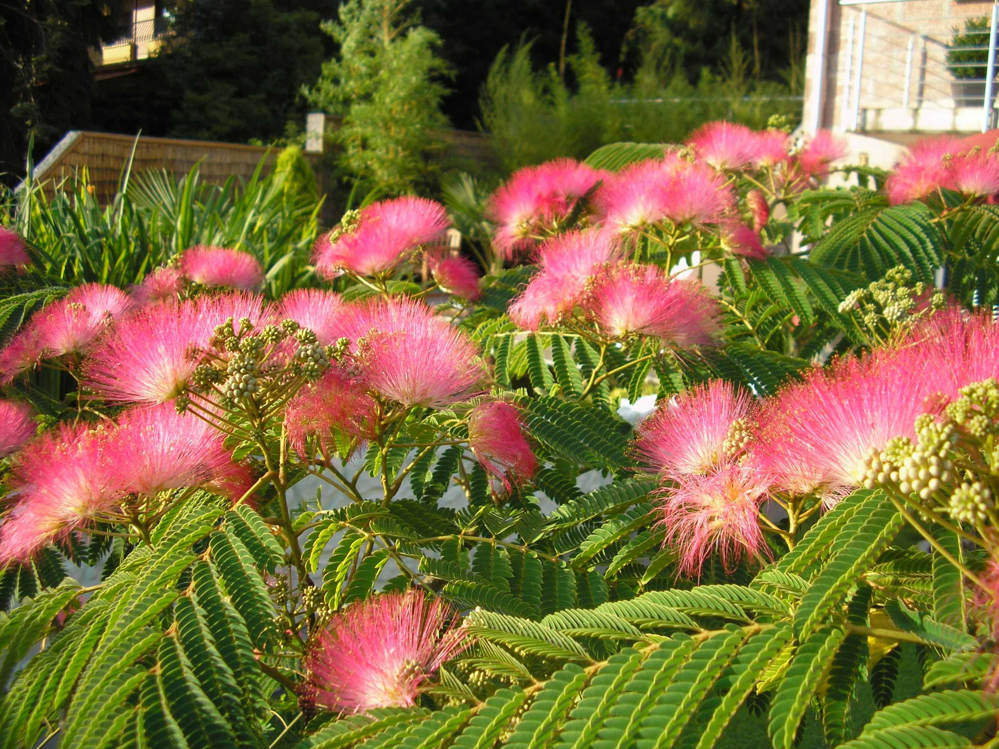
Notes:
Albizia julibrisin Ombrella

Slide 17
El lenguaje de las plantas
Un equipo de investigadores de la Universidad de Florencia ha ratificado que las plantas pueden llegar a comunicarse entre sí y enviar “mensajes” al medio ambiente.
Para ello, usan un “lenguaje” especial: el químico. Algunas plantas secretan sustancias químicas volátiles que se dispersan rápidamente por su entorno, enviando mensajes concretos: “no vivas aquí”, “no soy sabrosa”, “ven, que encontrarás alimento”.

Slide 18
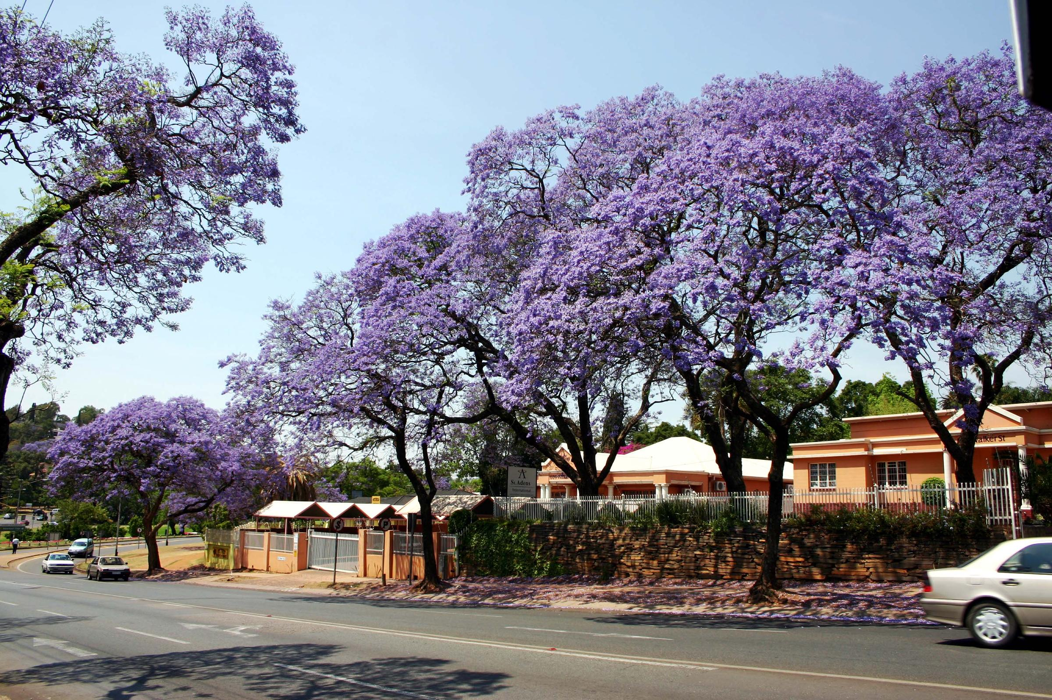
Notes:
Jacaranda mimosaefolia en Pretoria

Slide 19
Los arboles y su dignidad
Pero esta largo devenir de los árboles patrimoniales ha llegado al siglo XXI con un larga lista de sin sabores.
Aquellos que cayeron fruto de la edad, cumplieron su ciclo vital, descansen en paz y sean abono para otros.
Pero hay un gran grupo de ellos que han sido atropellados por la incomprensión, la indiferencia, la ignorancia, la premeditación o el mercadeo.
Eso debe ser humillante para el árbol.

Slide 20
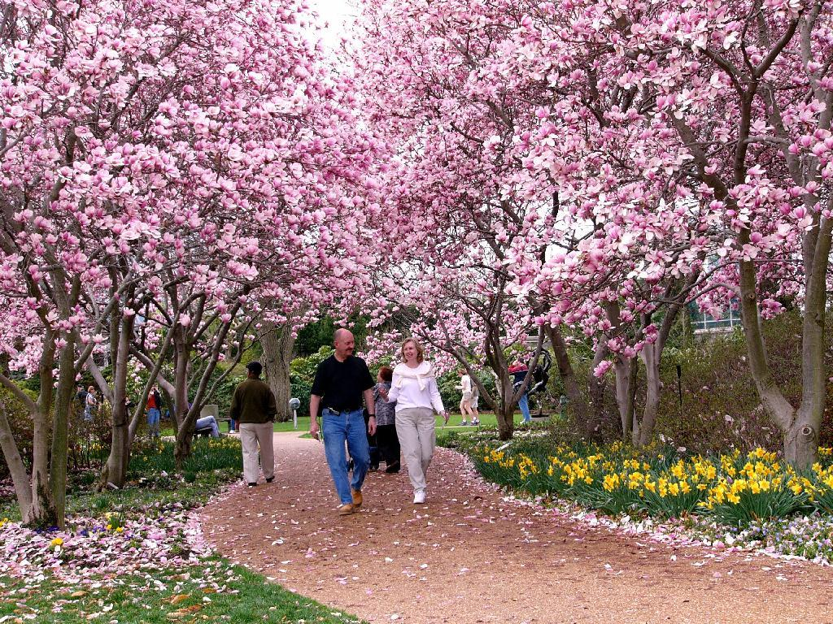
Notes:
Magnolias en el Jardín Botánico de Brooklyn

Slide 21
Arboles sagrados
El árbol representa una manifestación muy especial de las fuerzas y del poder divino. Fue venerado en todas las culturas y en todos los tiempos, y desde siempre estuvo íntimamente relacionado con el destino de los hombres.
Hay dos maneras de entender el árbol sagrado, como especie y como individuo.
Algunos pueblos consideran sagrada una especie determinada; de ese modo, los africanos adoran el baobab, como los celtas adoraban el roble.
En cambio, algunas comunidades eligen un ejemplar determinado, como el ahuehuete de Oaxaca, en México,

Slide 22
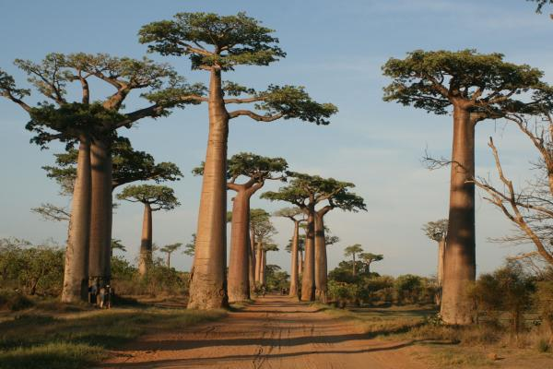
Notes:
Baobab en Madagascar.-Adansonia digitata

Slide 23
LOS ARBOLES Y LA MITOLOGIA
Los árboles han jugado un papel importante en muchas mitologías y religiones de todo el mundo , y se les ha dado un significado profundo y sagrado a lo largo de los siglos.
Los seres humanos, observando el crecimiento y la muerte de los árboles, la elasticidad de sus ramas, la sensibilidad y la decadencia y renacimiento anual de su follaje, los veían como símbolos poderosos de crecimiento, decadencia y resurrección.

Slide 24
Los árboles eran considerados a menudo como algo sagrado en el mundo antiguo, en toda Europa y Asia.
El cristianismo y el Islam tratan de la adoración de los árboles como idolatría y esto condujo a su destrucción en Europa y en la mayor parte de Asia occidental.
El árbol representa una manifestación muy especial de las fuerzas y del poder divino. Fue venerado en todas las culturas y en todos los tiempos, y desde siempre estuvo íntimamente relacionado con el destino de los hombres.

Slide 25
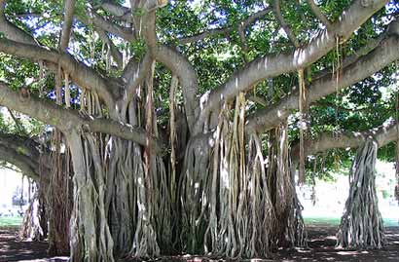
Notes:
Jaya Sri Maha Bodhi.

Slide 26
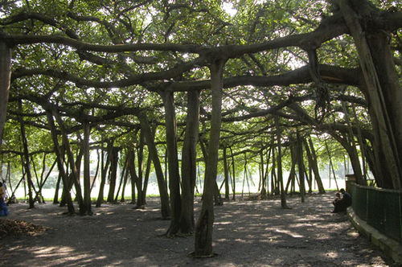
Notes:
Ficus religiosa

Slide 27
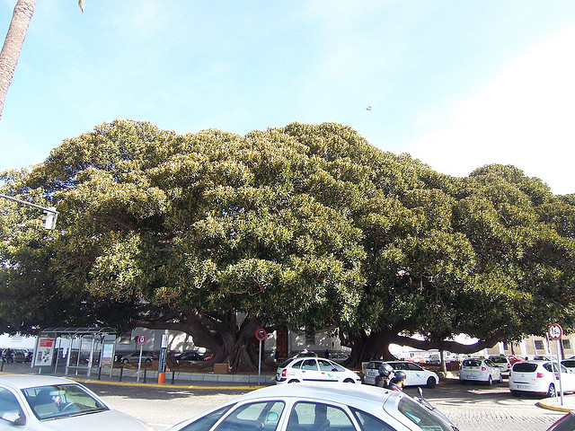
Notes:
Ficus macrophylla en Cádiz

Slide 28
Declaración Europea del Árbol Ornamental
Preámbulo
La presente declaración tiene como objetivo determinar las principales relaciones entre el individuo y el árbol ornamental.
Artículo 1º
El árbol es un ser vivo. Nace, se desarrolla y muere. No obstante, su existencia no está a la medida de la escala humana y puede dilatarse a lo largo de varios siglos.

Slide 29
Artículo 2 º
En torno al árbol, el ser humano distingue generalmente:
El árbol del bosque que produce la madera y que le permite refugiarse, embellecer y mejorar su confort.
El árbol frutal que le alimenta.
El árbol ornamental que, por sus numerosas funciones juega un papel esencial en el equilibrio ecológico de los medios rurales y de la ciudad.
Artículo 3º
Los árboles ornamentales portadores de historia y de símbolos son los testigos de la evolución de las sociedades humanas. Constituyen un patrimonio vivo que hemos recibido, que debemos conservar y mejorar para transmitirlo.

Slide 30
La perennidad de tales patrimonios, dada la diversidad de las situaciones de orden ecológico o cultural, sólo puede garantizarse con la elaboración de programas completos que contengan:
La información a la población, el desarrollo de la investigación, y todas las acciones de concepción, de gestión, de mantenimiento y de enriquecimiento de estas plantaciones, con una constante inquietud por la calidad
Las autoridades municipales que son los garantes de esta perennidad y de la transmisión de este patrimonio, deben alentar la elaboración de tales programas a largo plazo y velar por su puesta en marcha.

Slide 31
Artículo 4º
El reconocimiento científico del árbol empieza a desarrollarse, pero permanece aún embrionario.
Los progresos de la ciencia en este ámbito necesitan medios técnicos, financieros y humanos que deben asumirse por instituciones públicas o privadas, apoyadas por las comunidades nacionales, europeas e internacionales.
Artículo 5
El árbol ornamental está sometido a dificultades específicas que implican aplicarle cuidados particulares con el fin de mantenerlo en un estado satisfactorio y asegurar la seguridad de los usuarios.

Slide 32
La organización y ejecución de esos trabajos, son portadoras de una actividad económica creadora de empleo y de riqueza, que hay que sostener.
Artículo 6º
Las competencias necesarias para una gestión dinámica de tal patrimonio requieren formaciones específicas en todos los niveles de la concepción, decisión y de la intervención.
La armonización de esas formaciones debe realizarse en el seno de la Comunidad Europea teniendo en cuenta las singularidades culturales.

Slide 33
Artículo 7º
La conservación de los árboles requiere buenas prácticas de arboricultura ornamental.
Una misma voluntad de intercambio y de cooperación deben animar a los responsables con el fin de hacer progresar los métodos y técnicas para alcanzar un mismo nivel de competencia en todos los países de la Comunidad Europea.
Artículo 8º
La información al público debe de ser sustentada por un constante interés educativo tanto para el niño en la escuela como hacia el adulto y hacia la familia en cualquier lugar

Slide 34
Esta sensibilización debe permitir a la ciudadanía descubrir los árboles e implicarse en la preservación de este patrimonio.

Slide 35
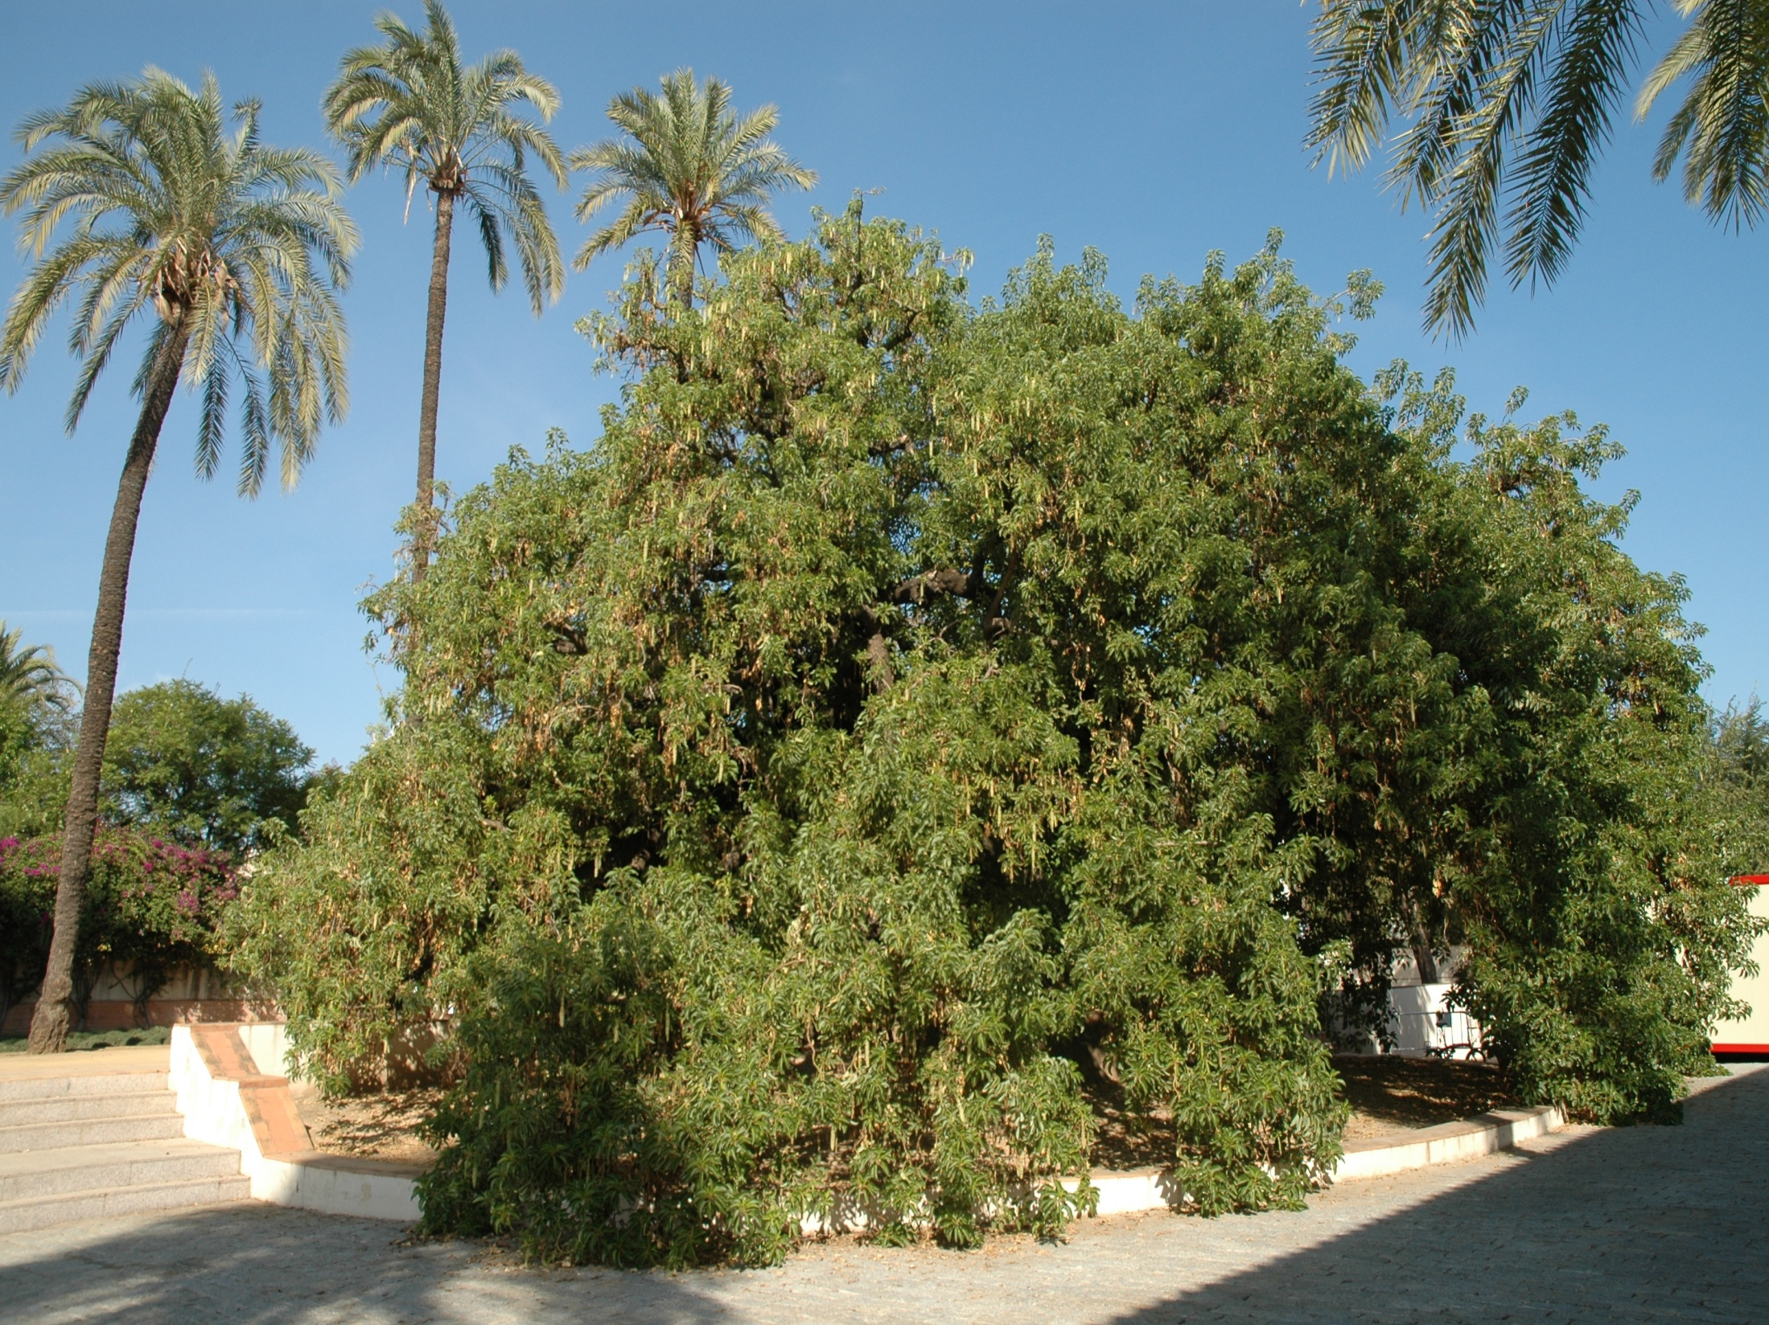
Notes:
Phytolaca dioica.-La Cartuja

Slide 36
Declaración del Derecho al Árbol en la Ciudad
CARTA DE BARCELONA Congreso "El árbol y la Ciudad". Barcelona, 2 de Junio de 1995
En el reconocimiento de que:
La ciudad necesita el Árbol como un elemento esencial para garantizar la Vida.
El desarrollo del Árbol en la ciudad debe darse en toda su plenitud, aprovechando cuanto nos ofrece y en toda su potencialidad, si dispone del espacio y las condiciones que requiere.
El sistema de Arbolado de nuestras ciudades es un sistema Básico. y como tal, debe ser valorado, planificado y gestionado.
.

Slide 37
El Árbol contribuye al enraizamiento de la Cultura en el lugar y en la mejora de las condiciones de habitabilidad en el medio urbano, factores ambos ,determinantes de la Calidad de Vida en la Ciudad.
Desarrollar y promover, de forma integral y continua, informaciones, inventarios, técnicas de gestión, prácticas, procedimientos, productos, servicios y estándares, que posibiliten la implantación del Árbol en la Ciudad, en condiciones de Calidad y Dignidad.
Nos comprometemos. como ciudadanos, como profesionales que desarrollamos nuestra actividad en torno a las estructuras, formas y dinámicas de la Ciudad, como profesionales del Árbol, personalmente y a través de nuestras instituciones a:

Slide 38
Situar el Árbol en su papel básico, como uno de los primeros Recursos Patrimoniales de la ciudad.
Difundir, informar y formar al público en general, a los diversos colectivos profesionales, a los sectores industriales y de servicios, a las escuelas, a los institutos y universidades, sobre la importancia esencial del Árbol en la Vida de la Ciudad.
Establecer políticas, reglamentaciones ,normativas y prácticas en la Administración y Gobierno de la Ciudad que garanticen las condiciones óptimas para la vida del Árbol.

Slide 39
Replantear todos los elementos que conforman actualmente el espacio urbano, y pensar los futuros en su concepción planificación, producción, gestión, uso y reutilización desde la óptica de los requerimientos y su potencialidades del Sistema de Arbolado Urbano.
Como Ayuntamiento firmante a que todas las consideraciones anteriores de respeto al árbol se incorporarán en nuestras normas municipales.
Por lo anteriormente descrito:
Nos comprometemos como Ayuntamiento firmante a que todas las consideraciones anteriores de respeto al árbol se incorporarán a nuestras ordenanzas, normas, disposiciones y acuerdos municipales.

Slide 40
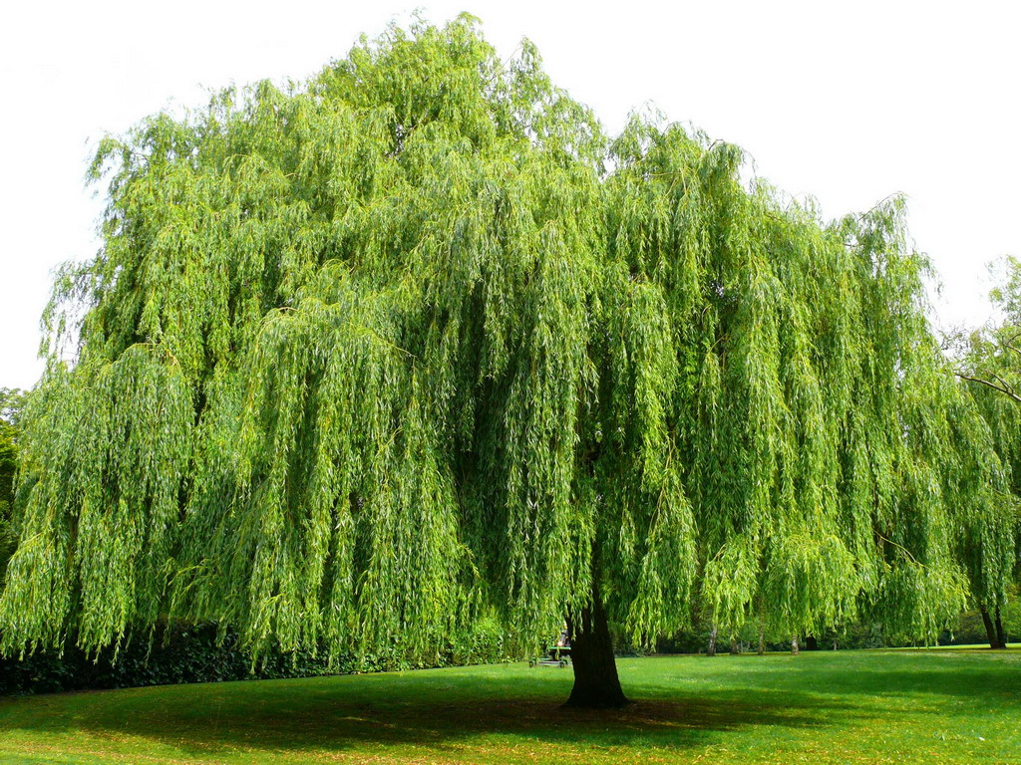
Notes:
Salix babylonica

Slide 41
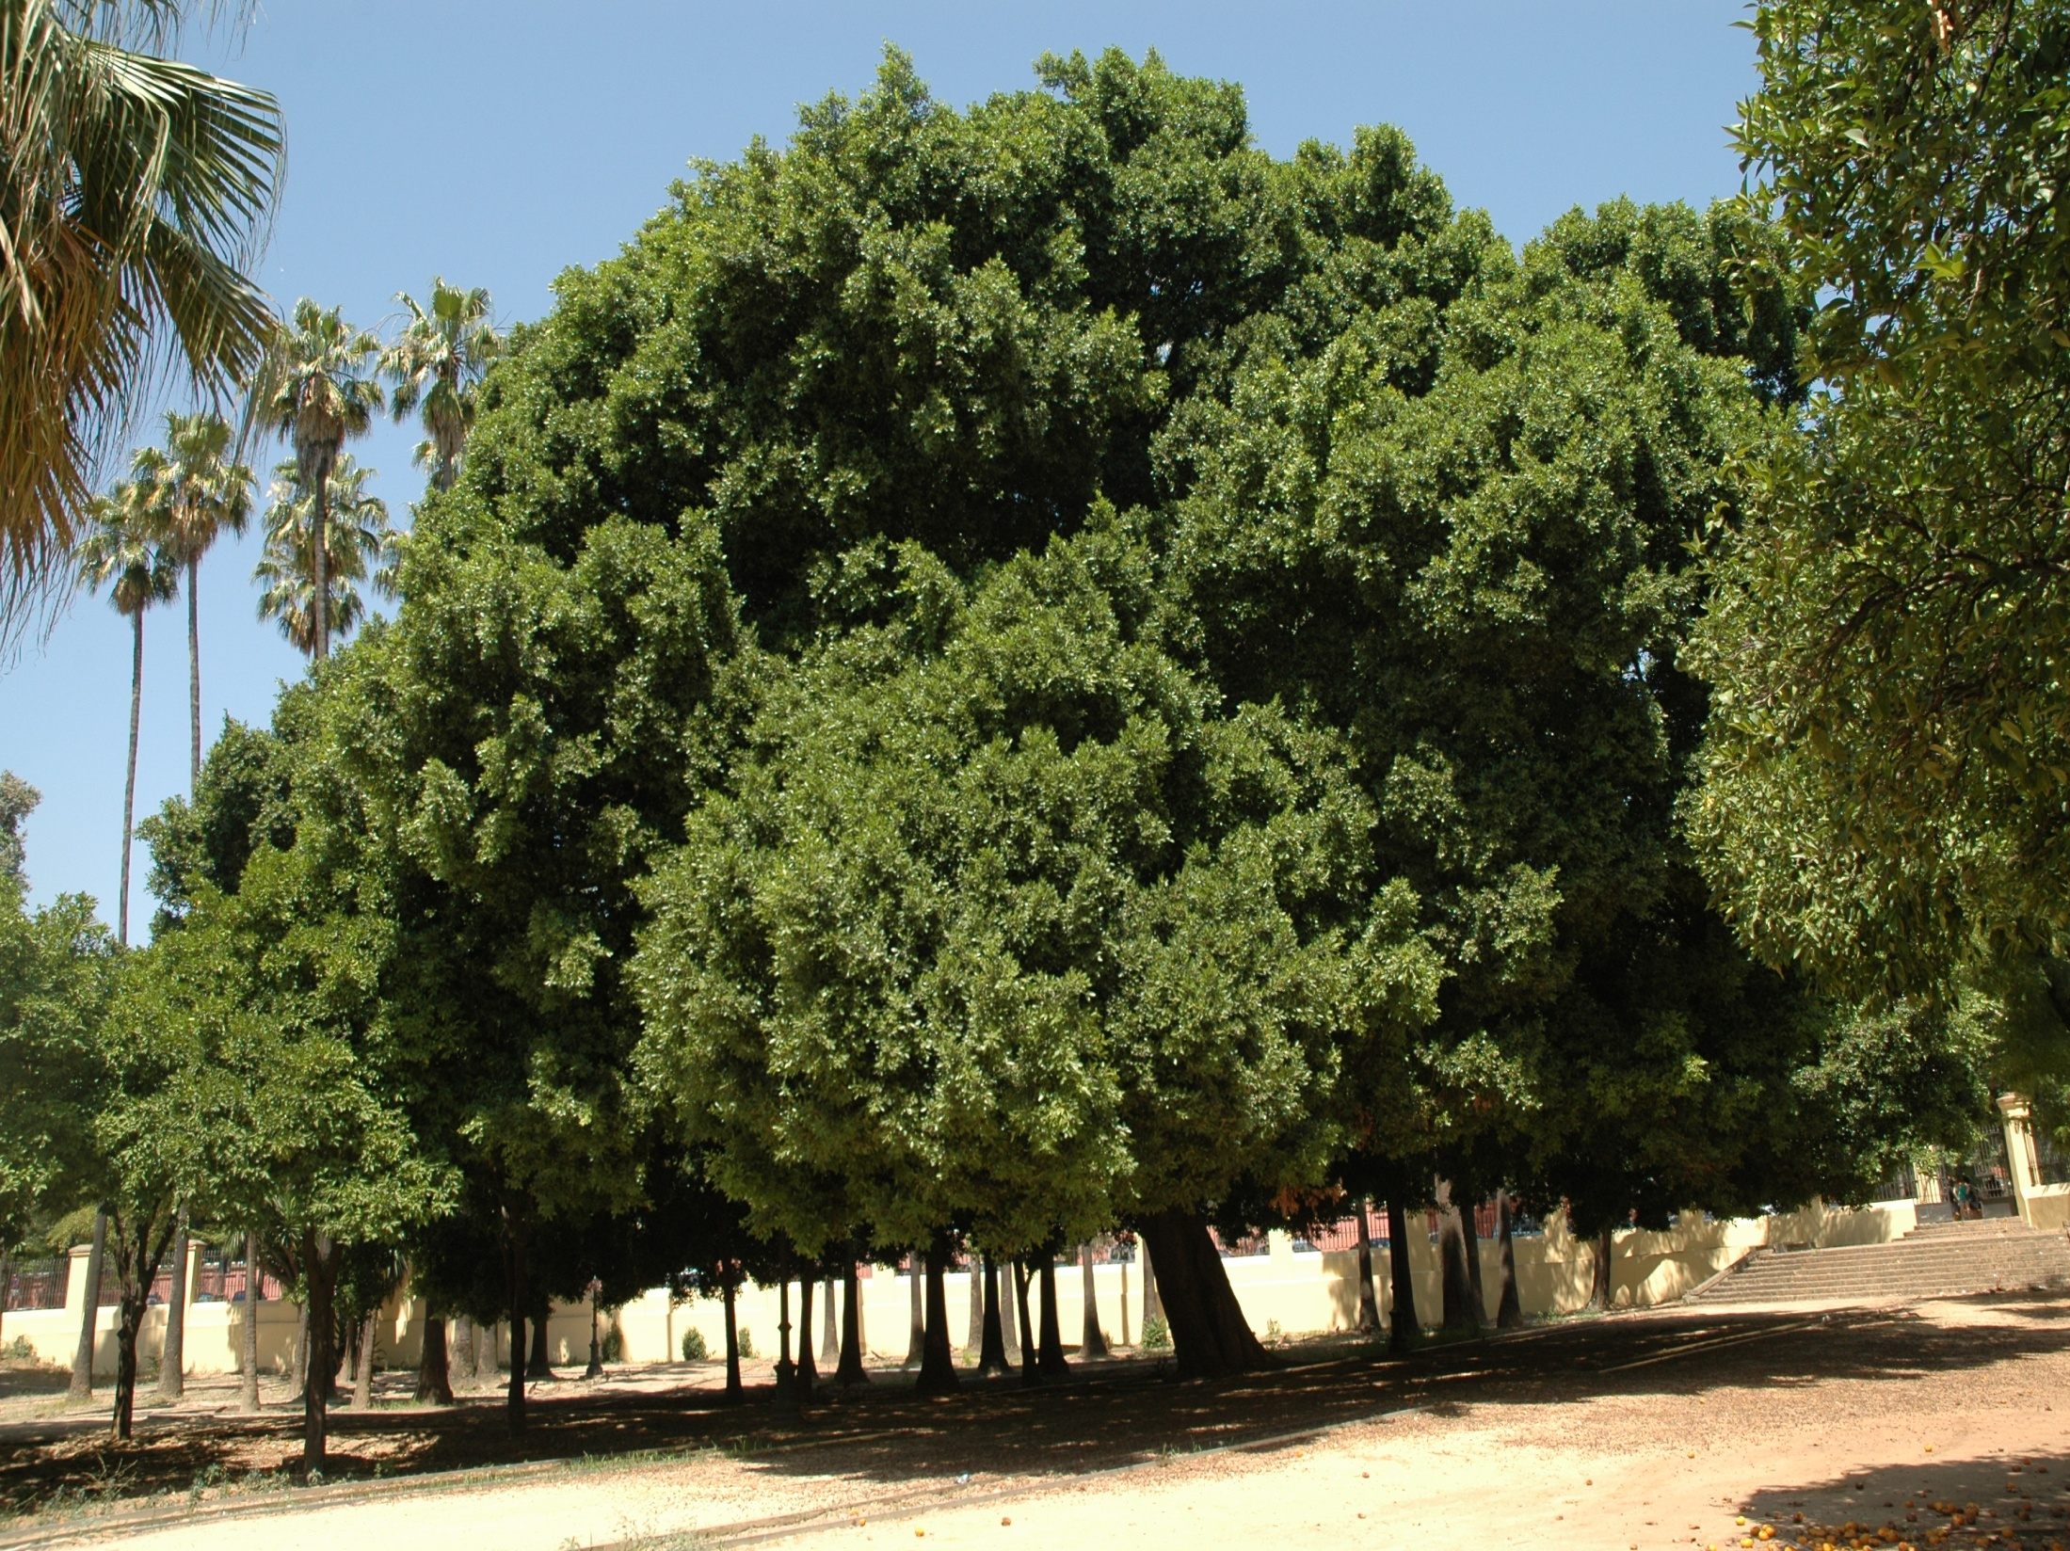
Notes:
Ficus microcarpa.-Jardines de San Telmo

Slide 42
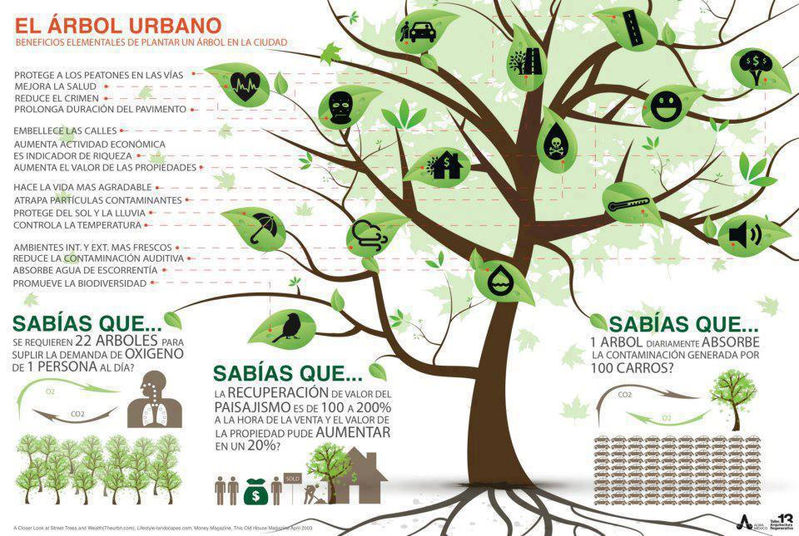

Slide 43
Beneficios de los arboles
LOS ARBOLES COMBATEN EL CAMBIO CLIMATICO.-Los bosques regulan el clima
LOS EFECTOS DEL ARBOL URBANO EN LA CALIDAD DEL AIRE.-El árbol filtra los vientos
LOS ARBOLES AMINORAN LA TEMPERATURA EN LAS CALLES DE LA CIUDAD.. El árbol da sombra
LOS ARBOLES AHORRAN ENERGIA. El árbol urbano ahorra energía eléctrica
LOS ARBOLES AHORRAN AGUA
.

Slide 44
LOS ARBOLES AYUDAN A PREVENIR LA CONTAMINACIION DEL AGUA.
LOS ARBOLES CONSERVAN EL AGUA Y REDUCEN LA EROSIÓN DEL SUELO.-El árbol amortigua la lluvia
LOS ARBOLES PROTEGEN A LOS NIÑOS DE LOS RAYOS ULTRAVIOLETA
LOS ARBOLES PROPORCIONAN ALIMENTOS.-El árbol produce alimentos
LOS ARBOLES OFRECEN SALUD
LOS ARBOLES REDUCEN LA VIOLENCIA

Slide 45
LOS ARBOLES GENERAN OPORTUNIDADES ECONOMICAS.-El árbol es fuente de riqueza
EL BOSQUE PRODUCE AGUA
LOS ARBOLES OCULTAN COSAS
LOS ARBOLES AUMENTAN EL VALOR DE LA PROPIEDAD
LOS ARBOLES FILTRAN EL RUIDO
LOS ARBOLES SON SUMIDEROS DE EL BIOXIDO DE CARBONO QUE CONTAMINA LA ATMOSFERA

Slide 46
EL ARBOL PRODUCE MADERA Y ES COMBUSTIBLE .-Los árboles son reciclables
EL ARBOL PRODUCE FIBRAS
LOS ARBOLES MEJORAN LAS COSECHAS
LOS ARBOLES REVALORIZAN LA PROPIEDAD RESIDENCIAL
EL ARBOL GENERA BIODIVERSIDAD
LOS ARBOLES COMBATEN EL STRES

Slide 47
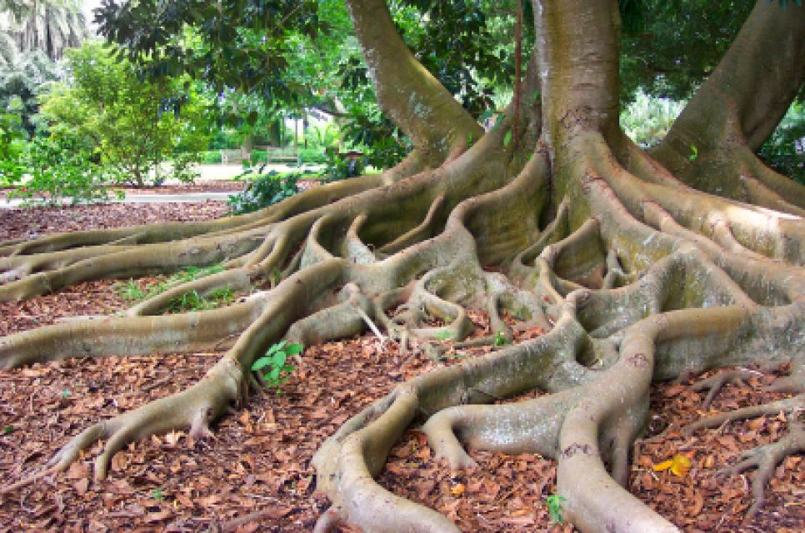
Notes:
Raices agresivas

Slide 48
Problemas que pueden causar los árboles
1º. Raíces agresivas y potentes
2º.-Árboles tóxicos o venenosos
3º. Arboles alergógenos ,que producen alergias
4º. Arboles con espinas
5.º Arboles con rebrotes de raíz
6º. Arboles que desecan y empobrecen el suelo.
7º. Plagas molestas
8º. Olores desagradables
9º.-. Frutos que manchan los pavimentos
10º.-. Ramas quebradizas

Slide 49
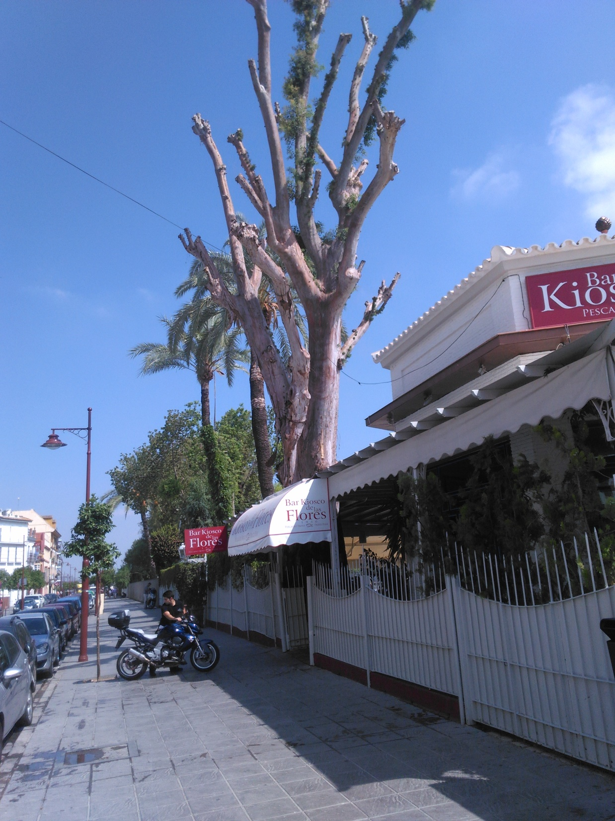
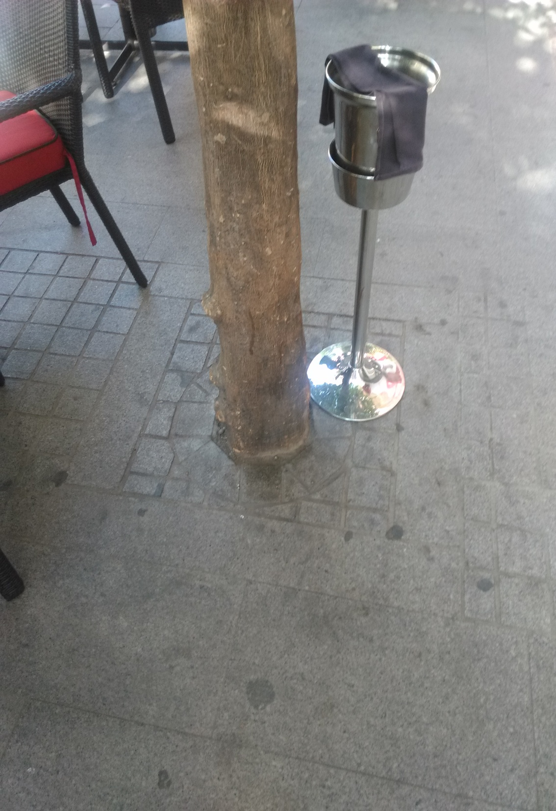
Notes:
Eucalipto Calle Betis y Alcorque Hotel Colon

Slide 50
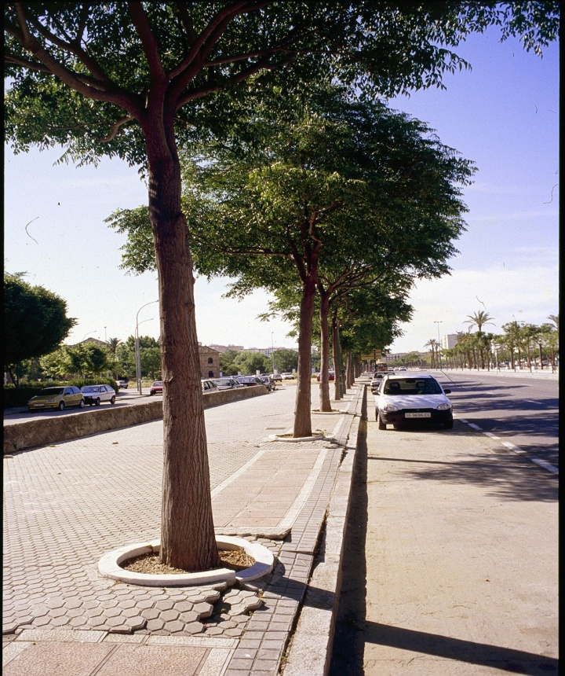
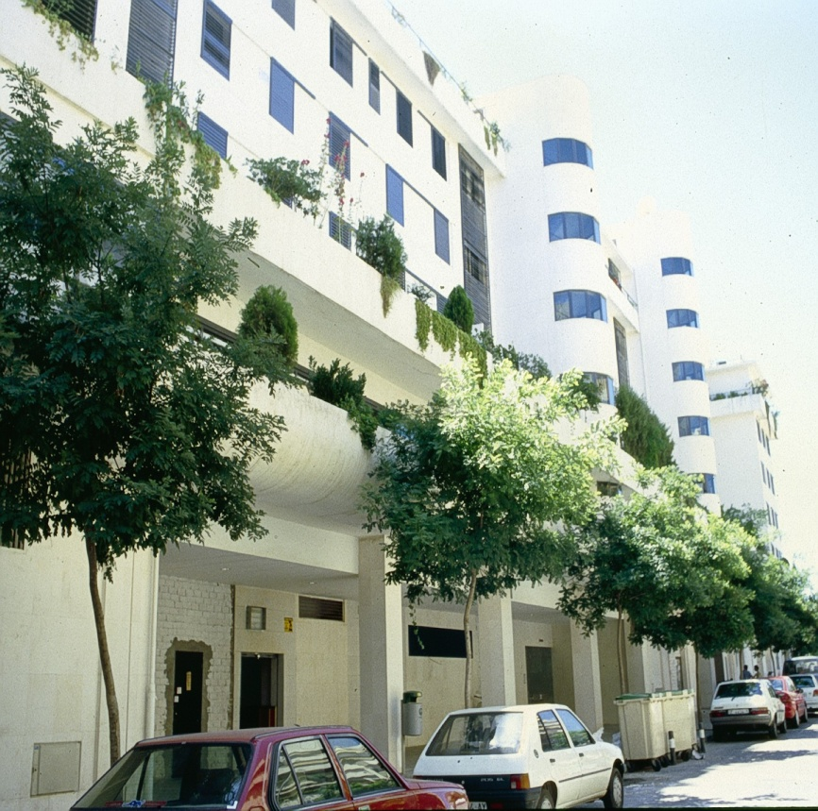
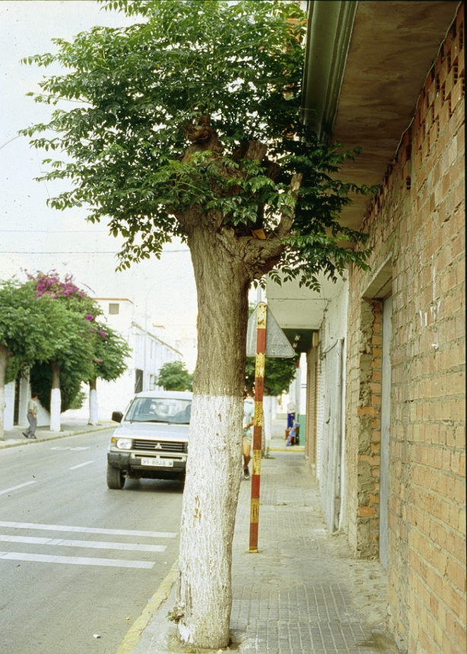
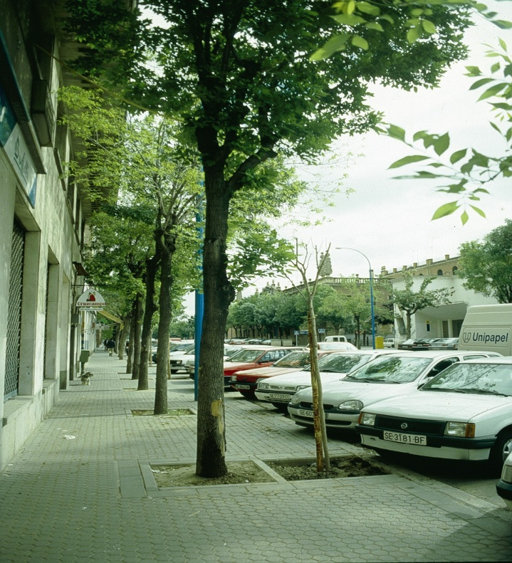
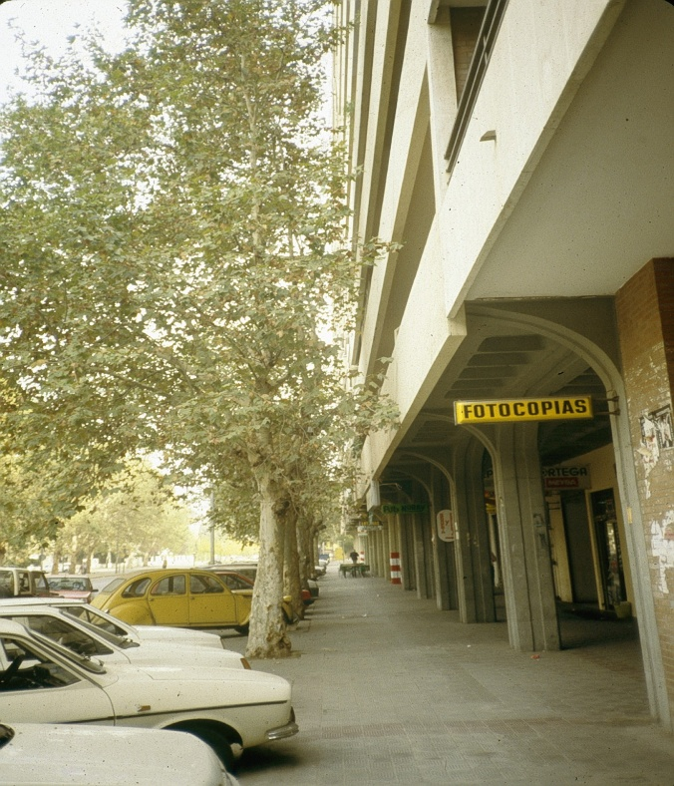
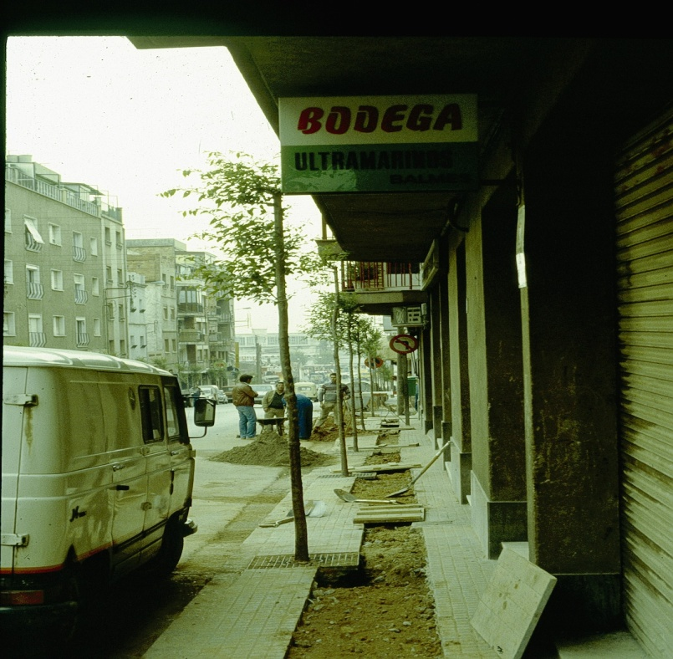
Notes:
Arboles proximos a viviendas.

Slide 51
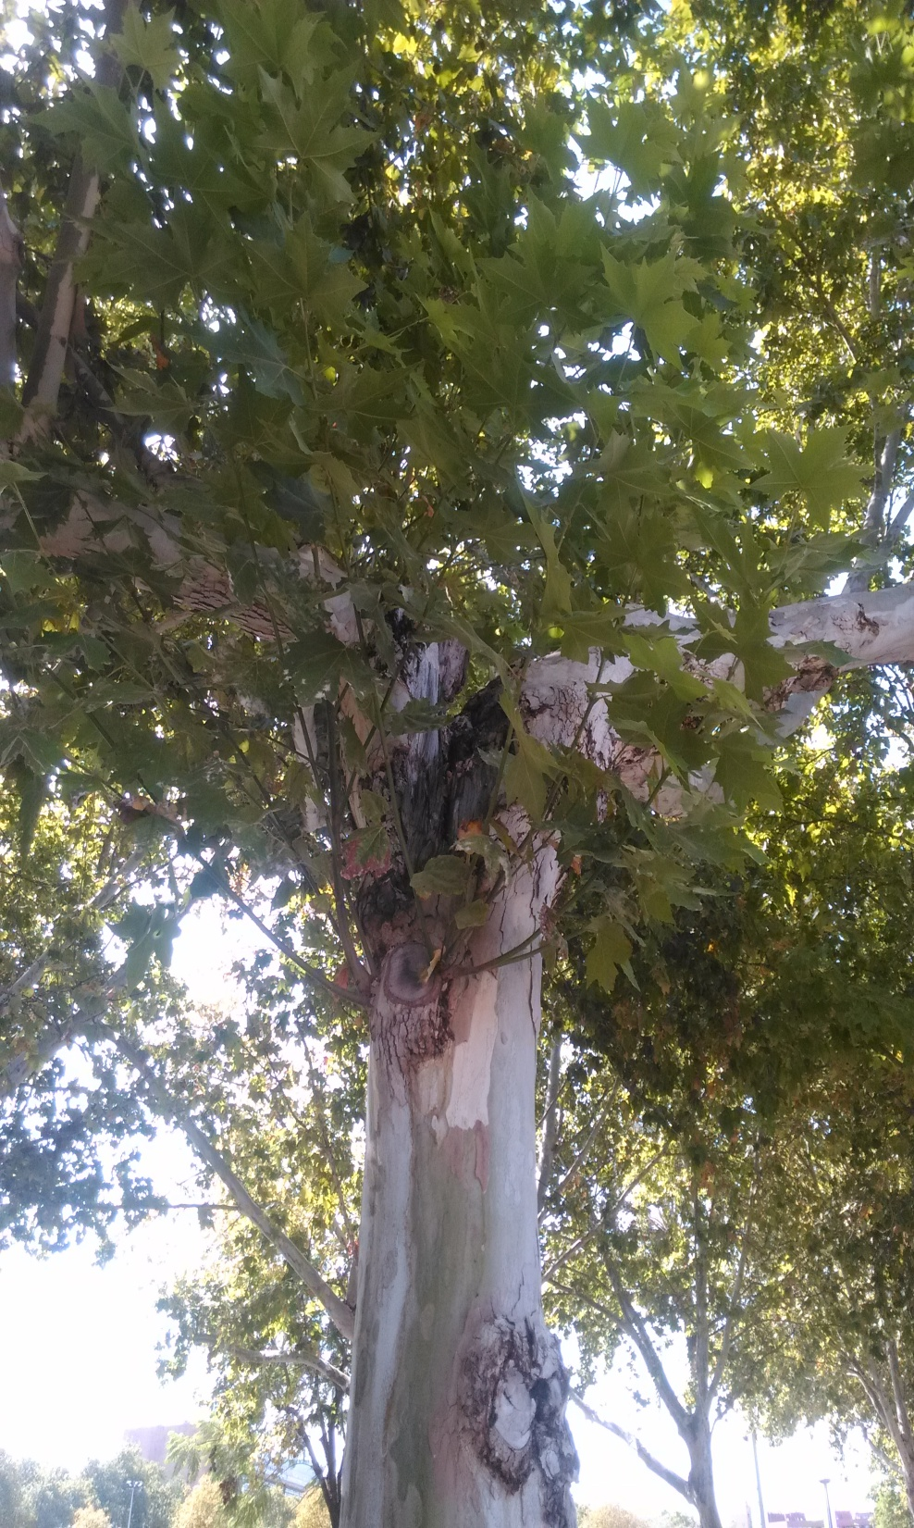
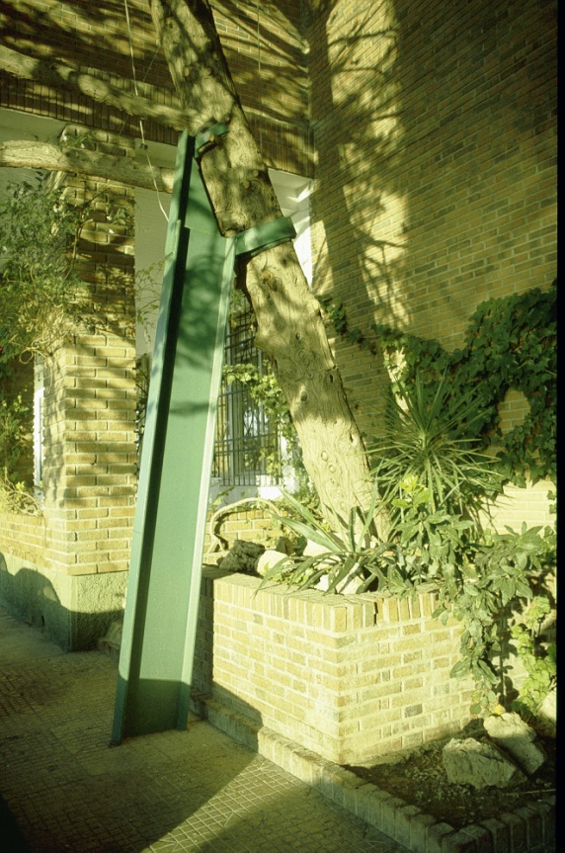
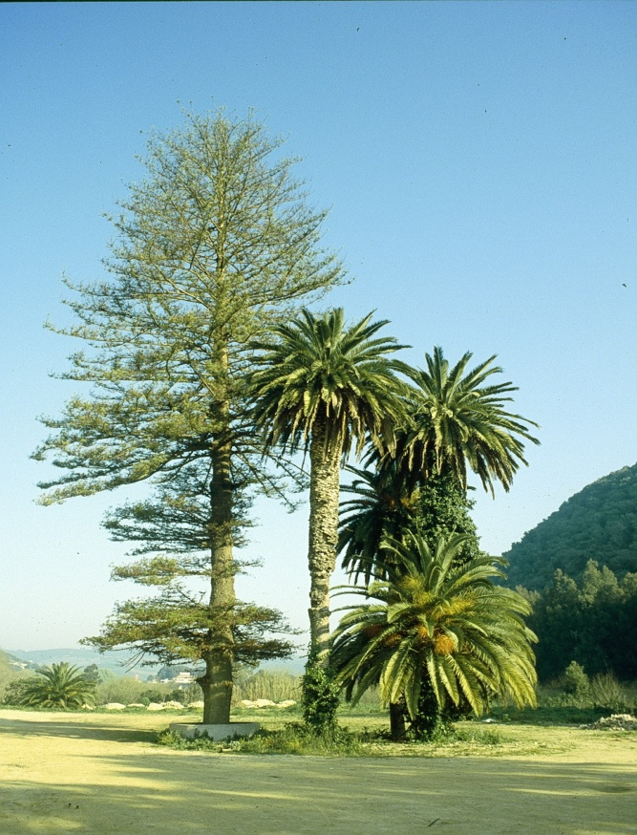
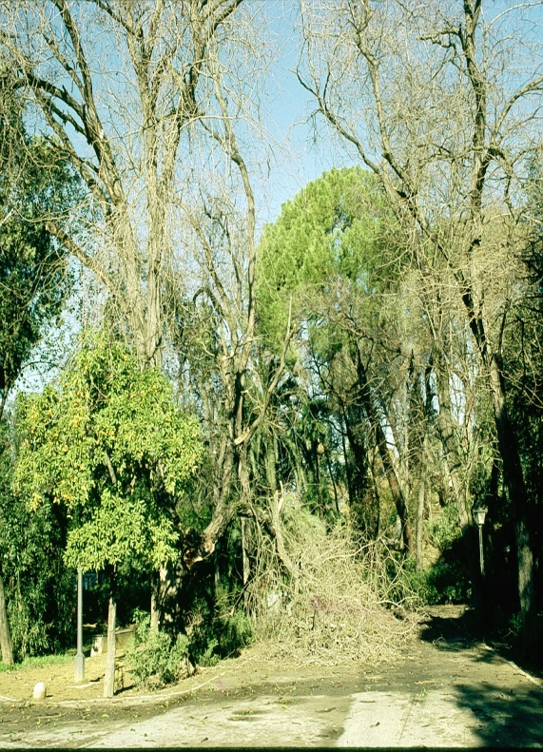
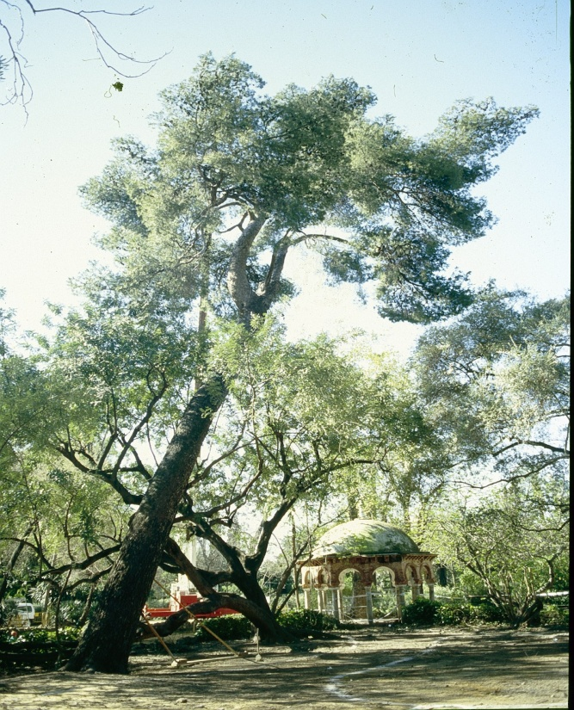
Notes:
Arboles afectados por diversas causas

Slide 52
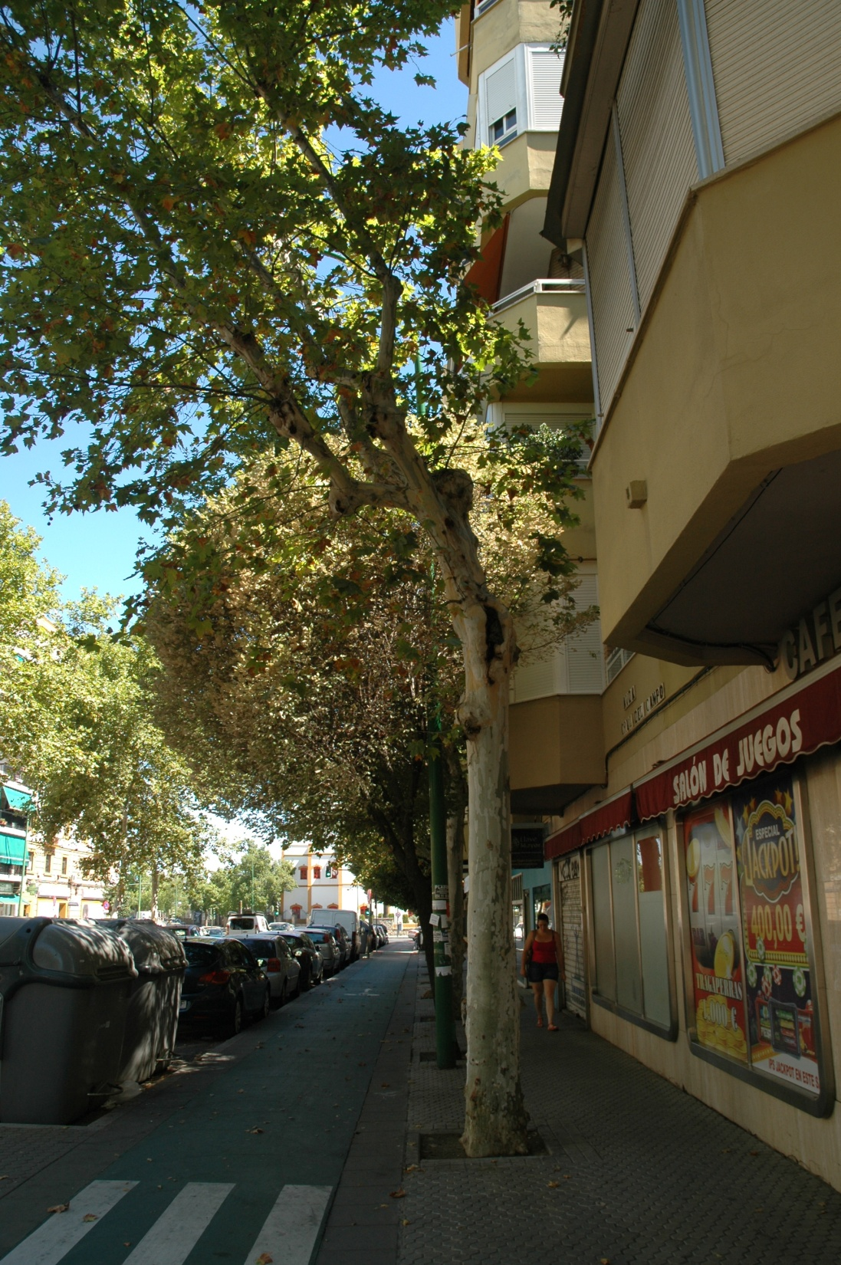
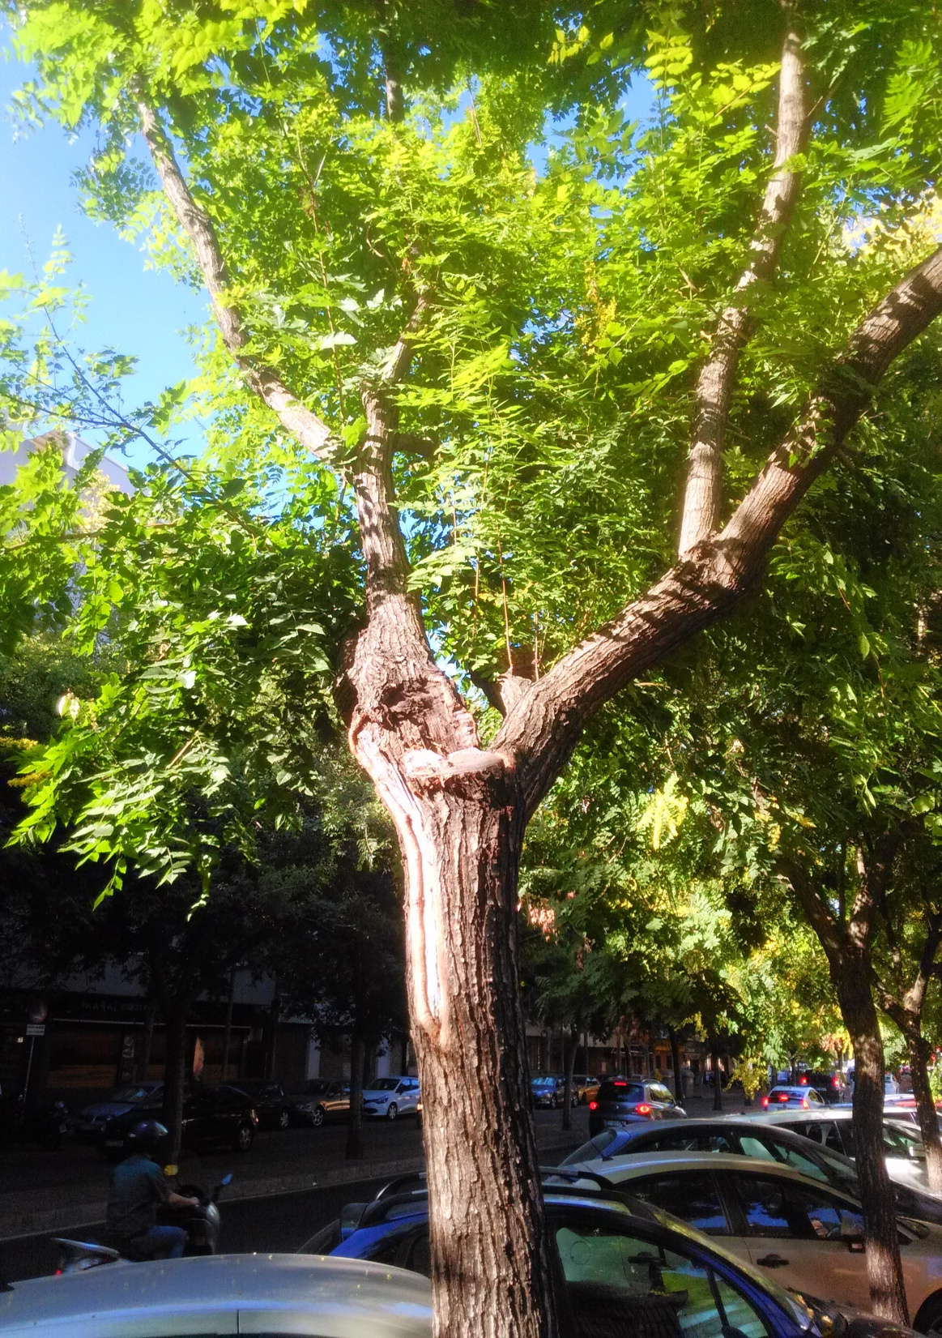
Notes:
Platanos Avda.Cruz Campo y Koelreuteria paniculata

Slide 53
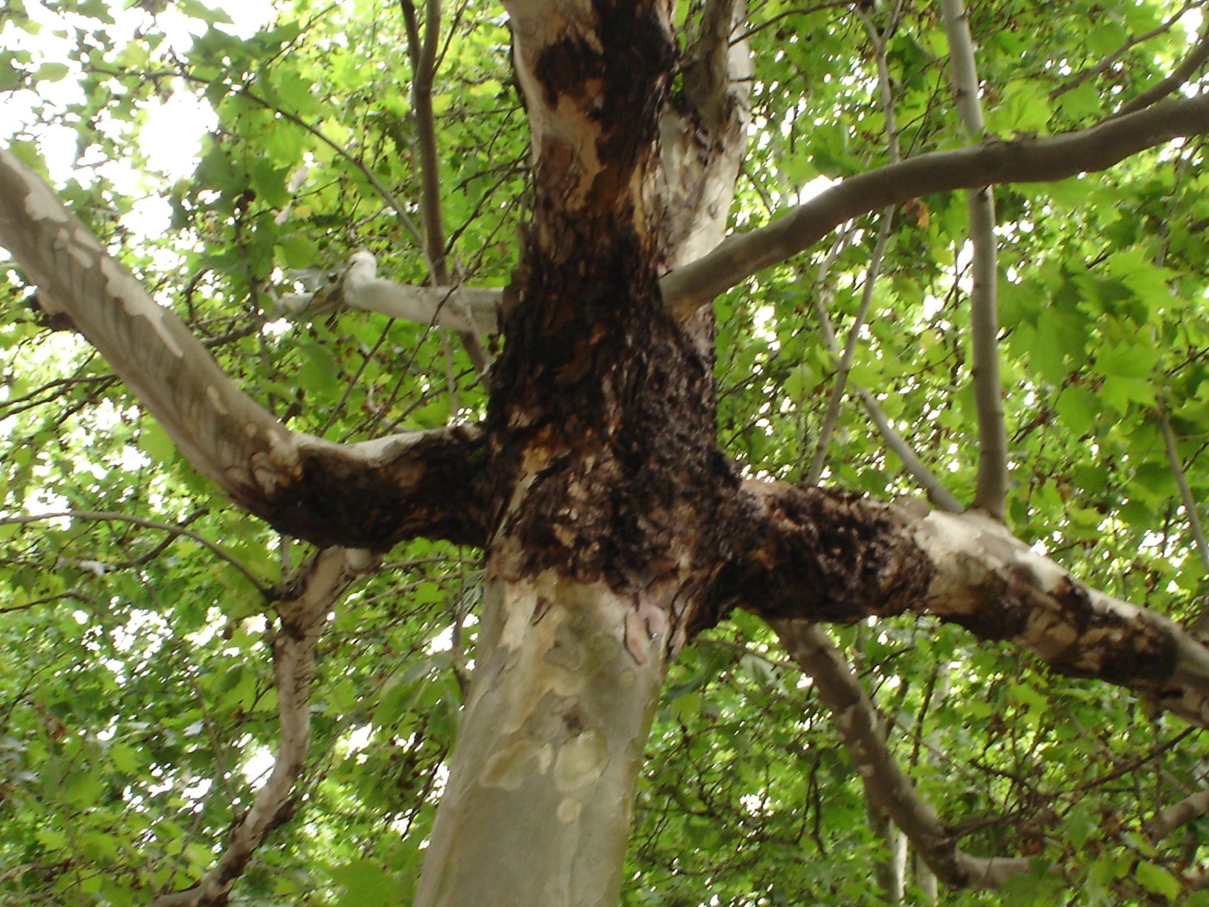
Notes:
Platanos de Sevilla

Slide 54
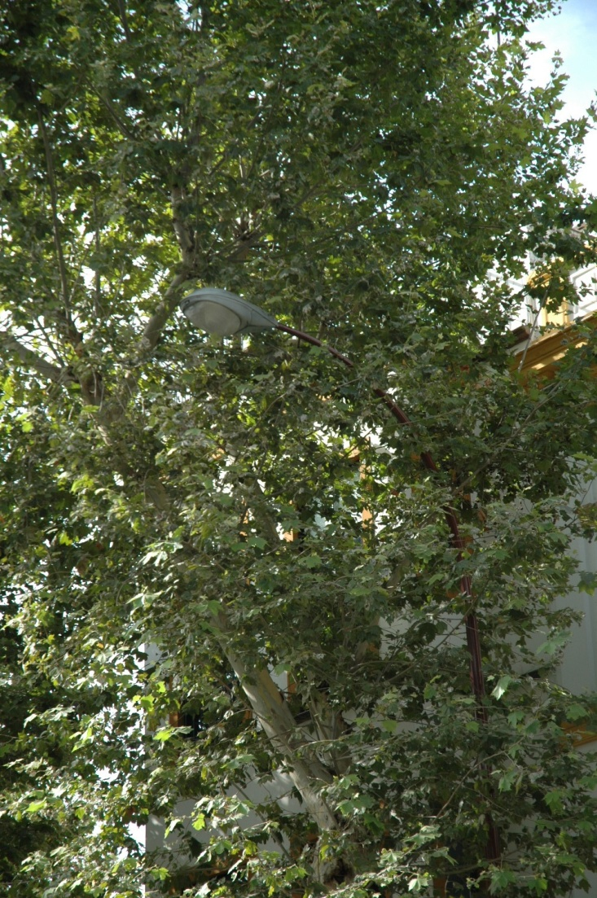
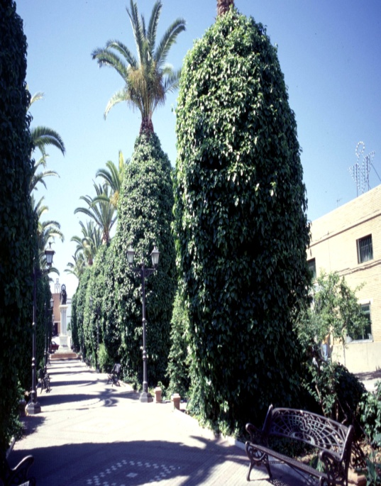
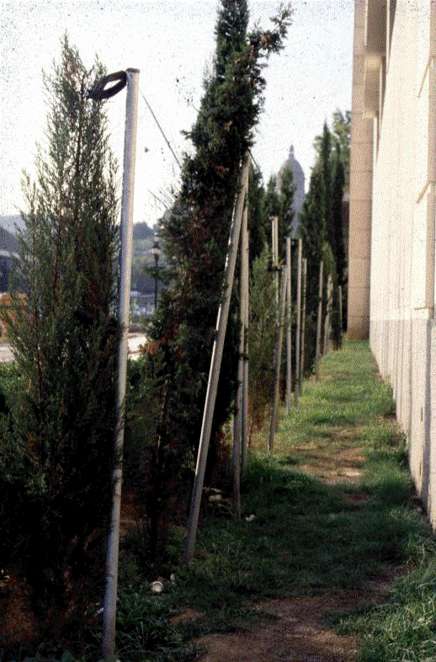
Notes:
Farola entre la copa de un platano.-Mala entutoracion

Slide 55
Observaciones subjetivas
Impiden ocupar mas espacio para el aparcamiento de coches.
La caída de las hojas ensucia las calles.
Las hojas atascan los alcantarillados.
Impiden vistas a la calle o al paisaje.
Ocultan anuncios o publicidad.
Dan oscuridad a las plazas, calles y avenidas al ocultar las luminarias.
Ensucian las aceras y los coches cuando son atacados por plagas.

Slide 56
Los grandes arboles son un peligro por caída de ramas en días de viento y lluvia.
Plantados cerca de las casas impiden la luz a las viviendas en vez de protegerlas, con un mayor consumo de energía eléctrica..
Plantados cerca de las casas son un fácil acceso para los ladrones……
.Los alcorques no siempre están limpios de malezas

Slide 57
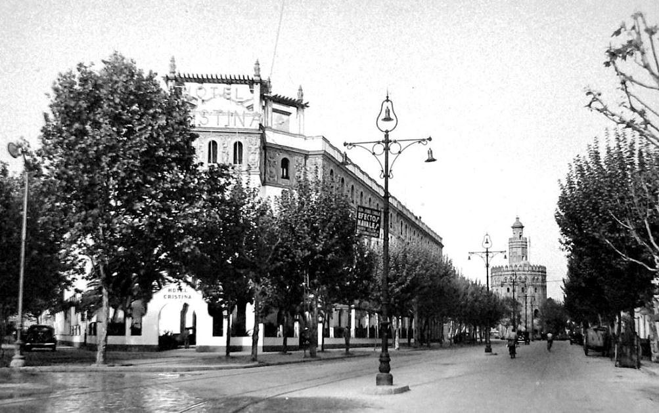
Notes:
Calle Almirante Lobo

Slide 58
Pero ¿qué pasa en las ciudades?, ¿cuál es la realidad de los árboles urbanos?
Nuevas generaciones están tomando conciencia rápida de este viejo problema.
Una buena programación de la plantación de árboles es crucial para completar las áreas verdes
Se están haciendo serios esfuerzos por los Ayuntamiento, para que en la ciudad se apliquen técnicas viejas y modernas que garanticen el éxito de las repoblaciones urbanas

Slide 59
Modernidad no significa deforestar.
Como en otros problemas que abaten a la ciudad, la participación ciudadana con la autoridad debe ser estrecha y activa para lograr con éxito la arborización de la ciudad.
Debemos lograr que los árboles adultos alcancen su máxima longevidad, como en el campo y podamos verlos altos y frondosos en la ciudad.

Slide 60
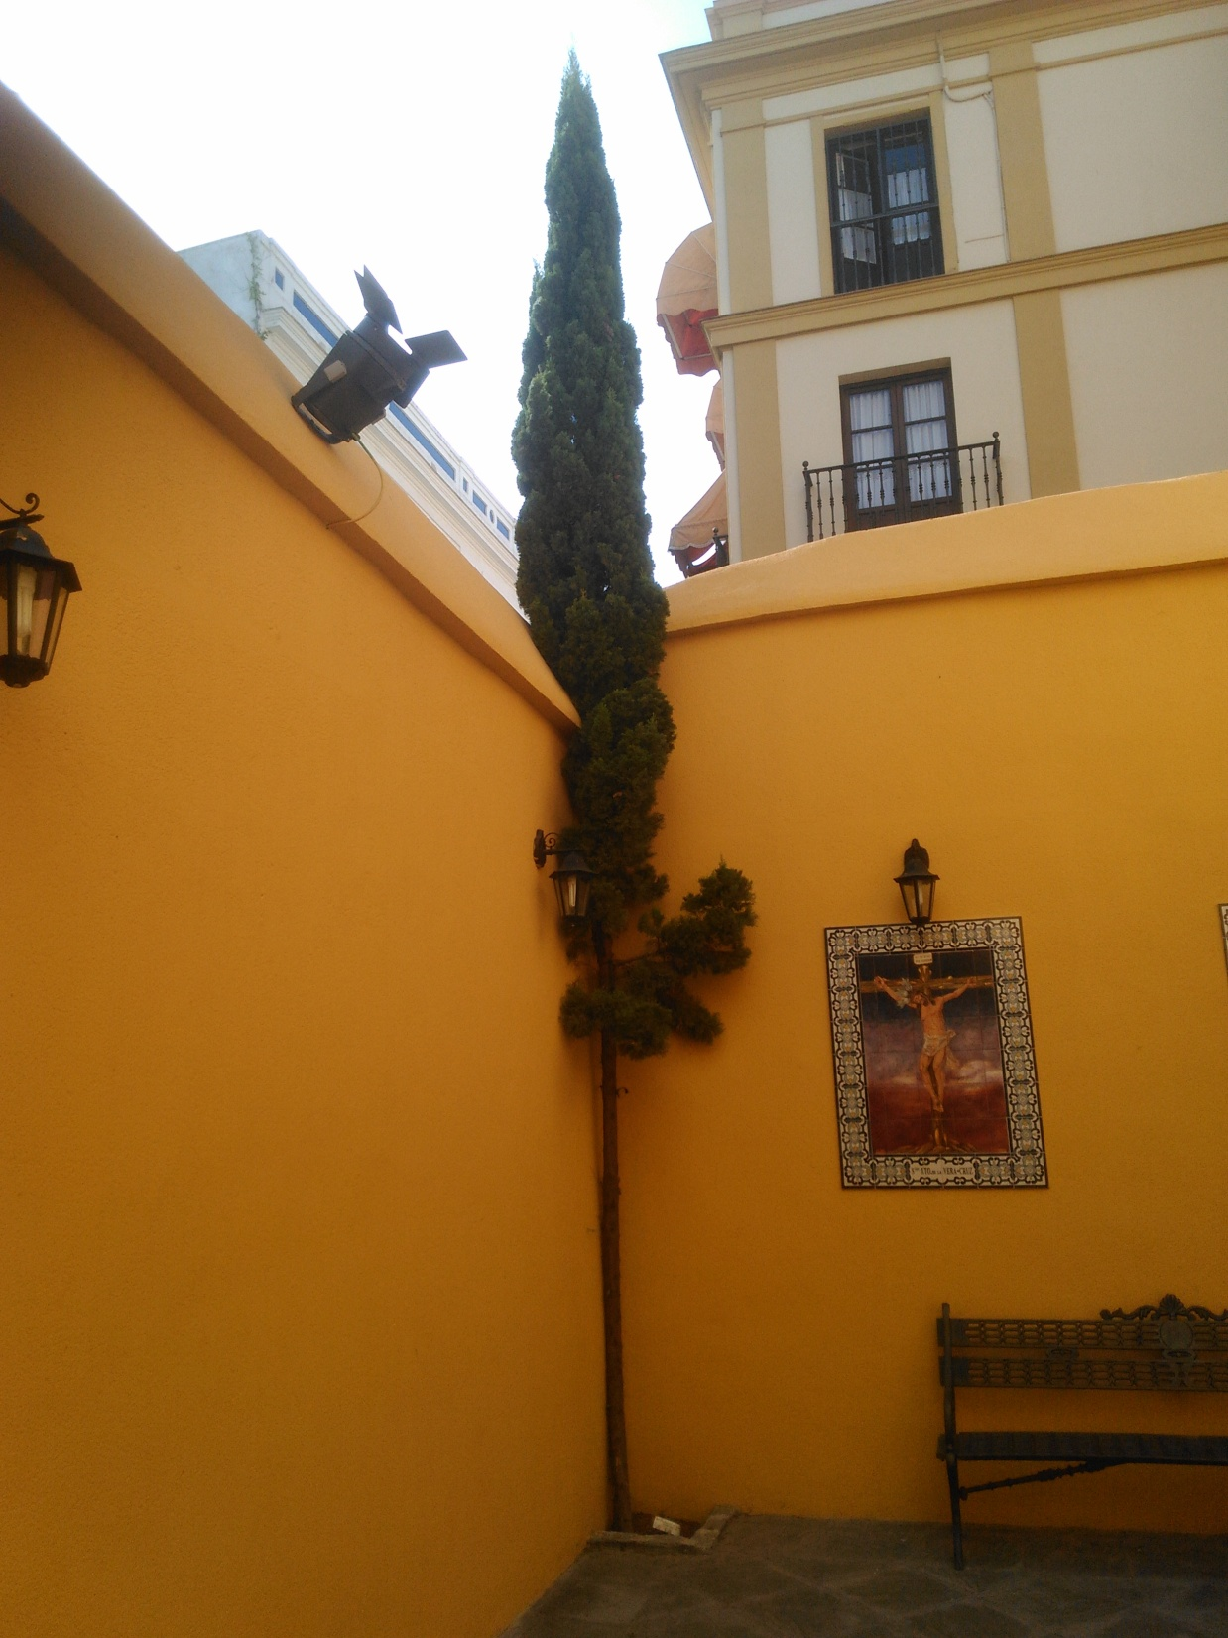
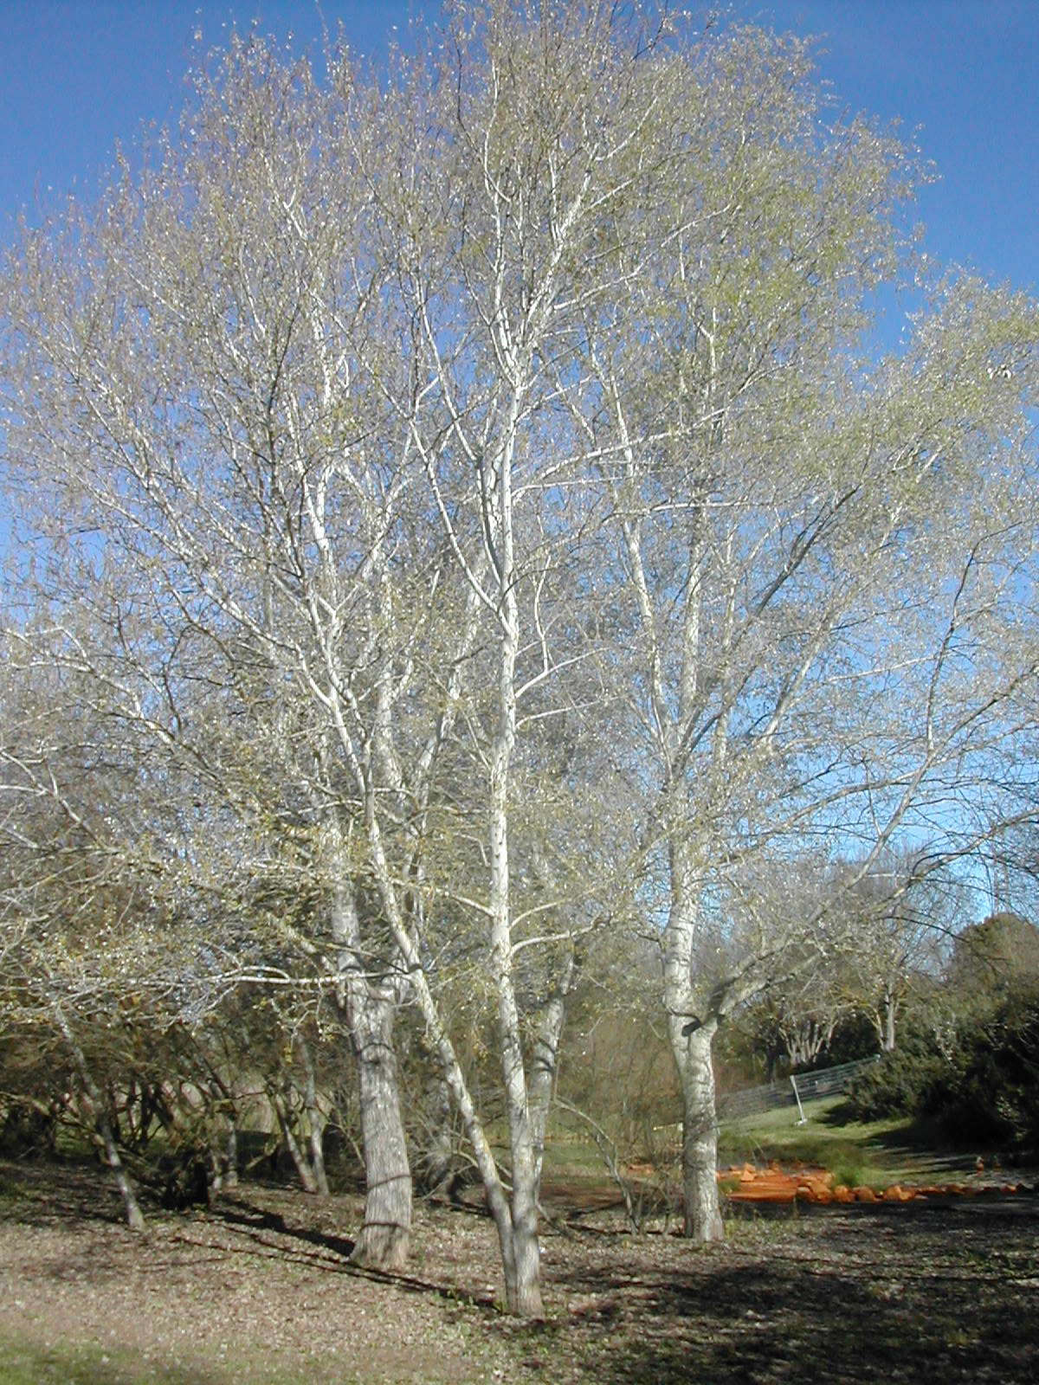
Notes:
Ciprés en la Iglesia de la VeraCruz y álamos blancos en el Alamillo

Slide 61
Mitos y realidades sobre los árboles
De antemano sabemos que no dar crédito a los decires está basado en el conocimiento de causa, ya que los mitos son tradiciones transmitidas a través de las generaciones al igual que los cuentos y los prejuicios.
Las creencias, mitos, cuentos, decires y los prejuicios son verdades o mentiras a medias que sirven para iniciar, continuar o amenizar la conversación, ya que no tienen fundamentos científicos o técnicos.

Slide 62
El árbol aguanta todo
Toda la gente quiere a los árboles
La mutilación de la copa daña al árbol
La poda es un gasto innecesario
Cubrir los cortes de la poda evita la pudrición
Los ganchos para escalar no dañan al árbol
Un árbol sano no tiene infecciones
Todos los árboles son peligrosos
La fortaleza del árbol está en su corazón
Rellenar las cavidades de un árbol viejo le da más resistencia

Slide 63
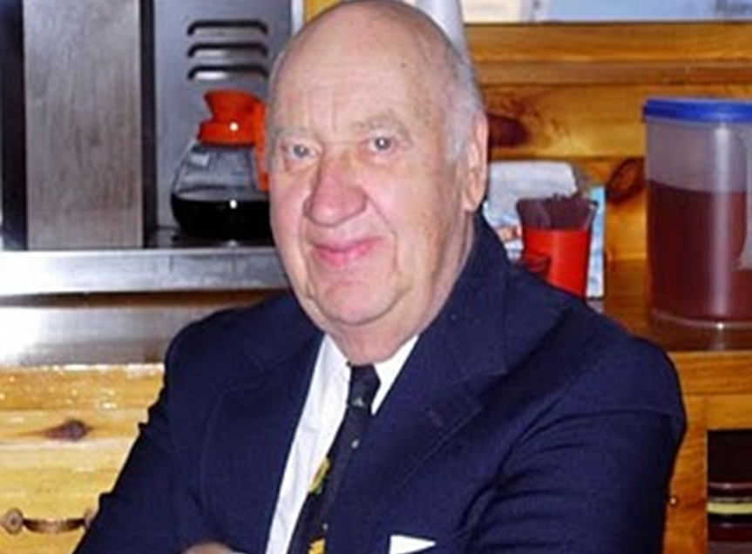
La cirugía del árbol es lo máximo
Los árboles sanan solos
Si está publicado debe ser cierto
Las siempre discutidas podas

Slide 64
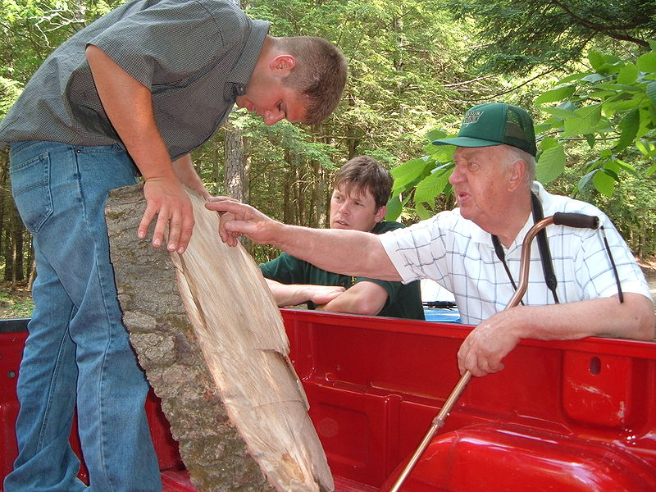
Notes:
Alex Shigo observando anillos medulares

Slide 65
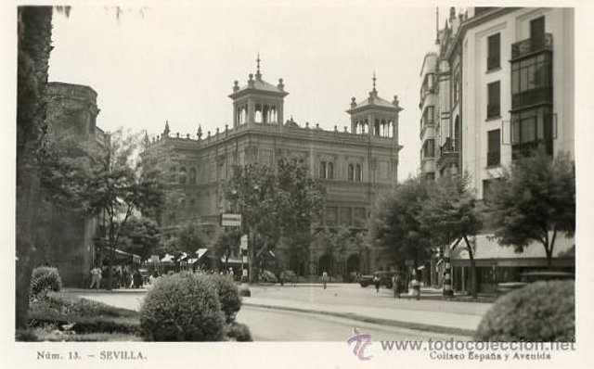
Notes:
Platano de Santo Tomas frente al Coliseo

Slide 66
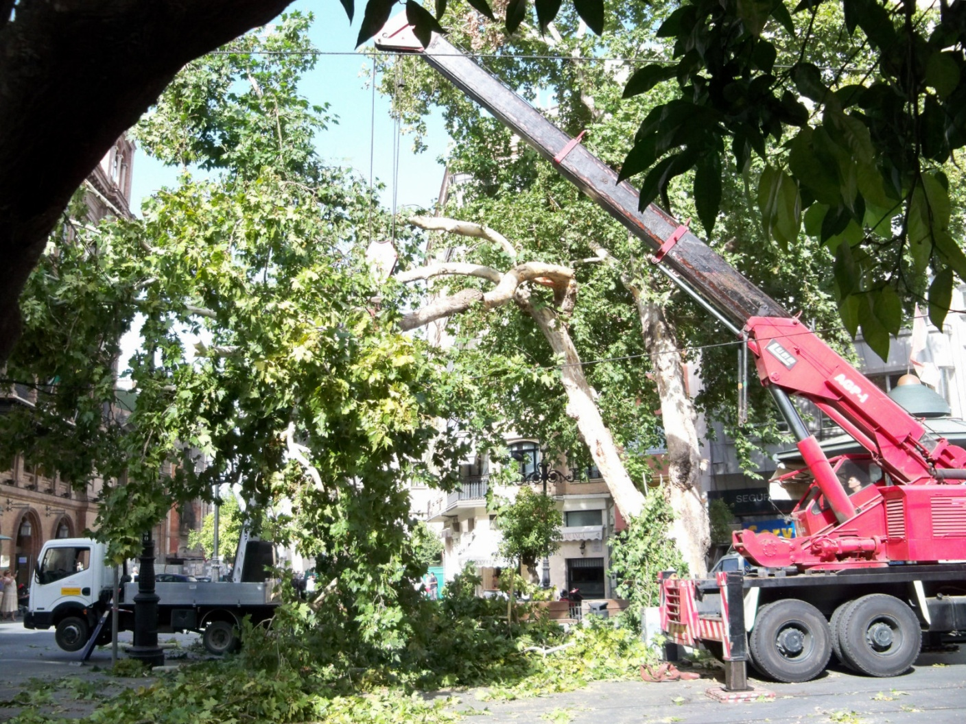
Notes:
Platano de Santo Tomas

Slide 67
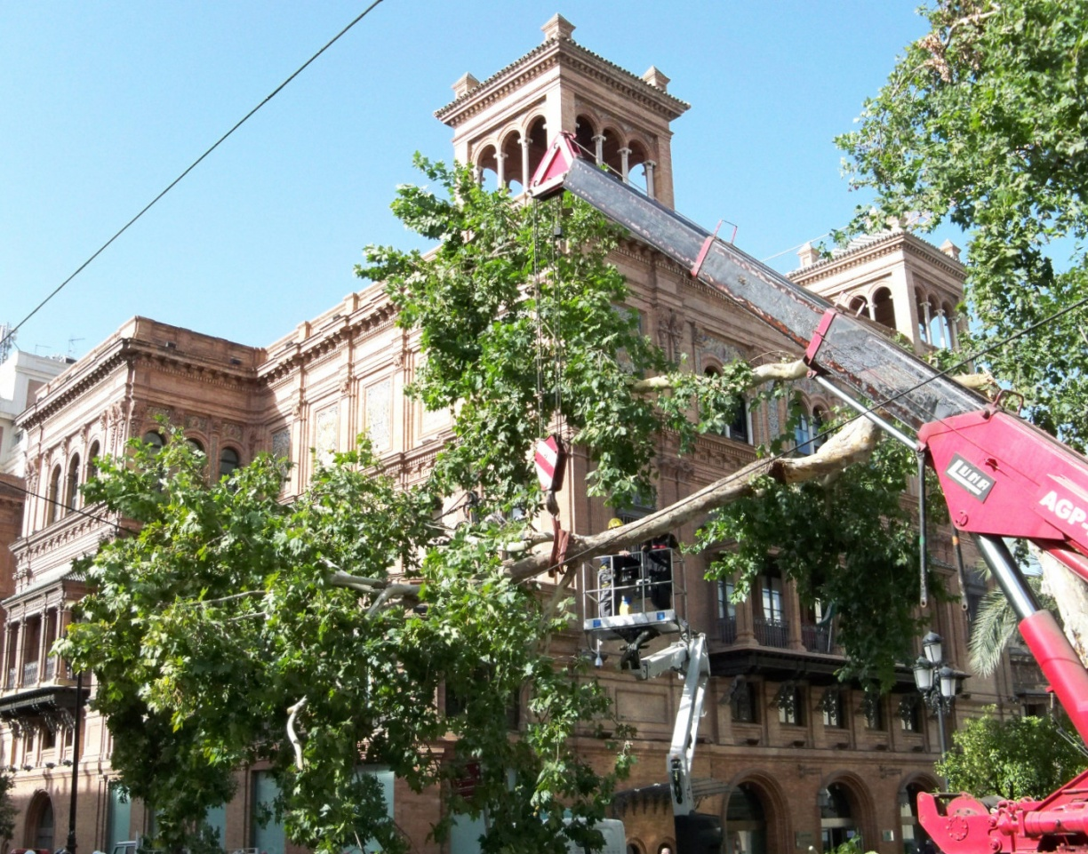

Slide 68
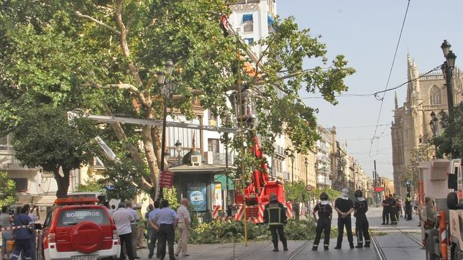
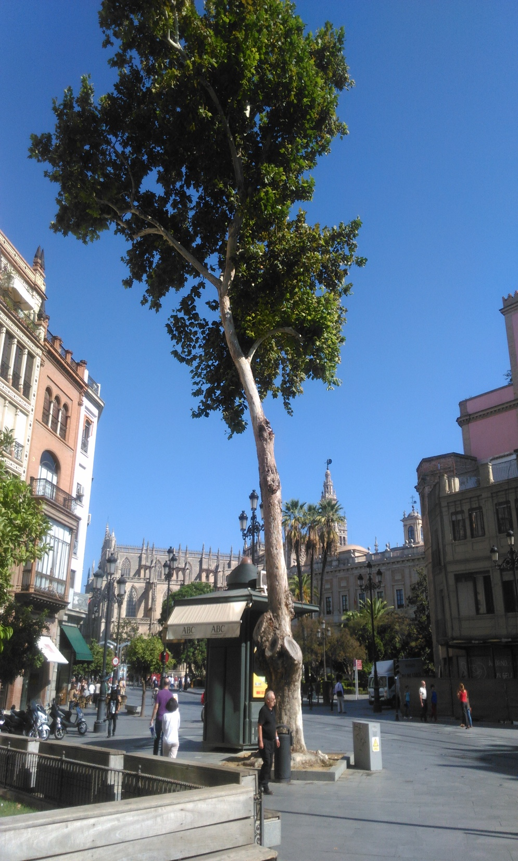
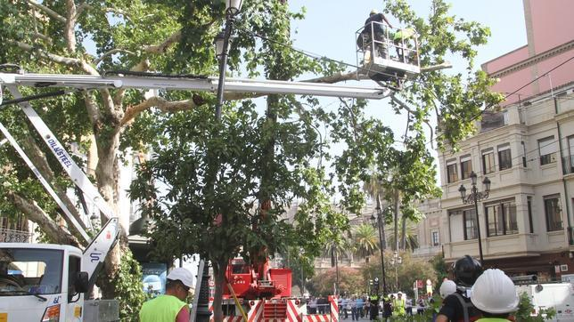
Notes:
Platano Avda de la Constitucion

Slide 69
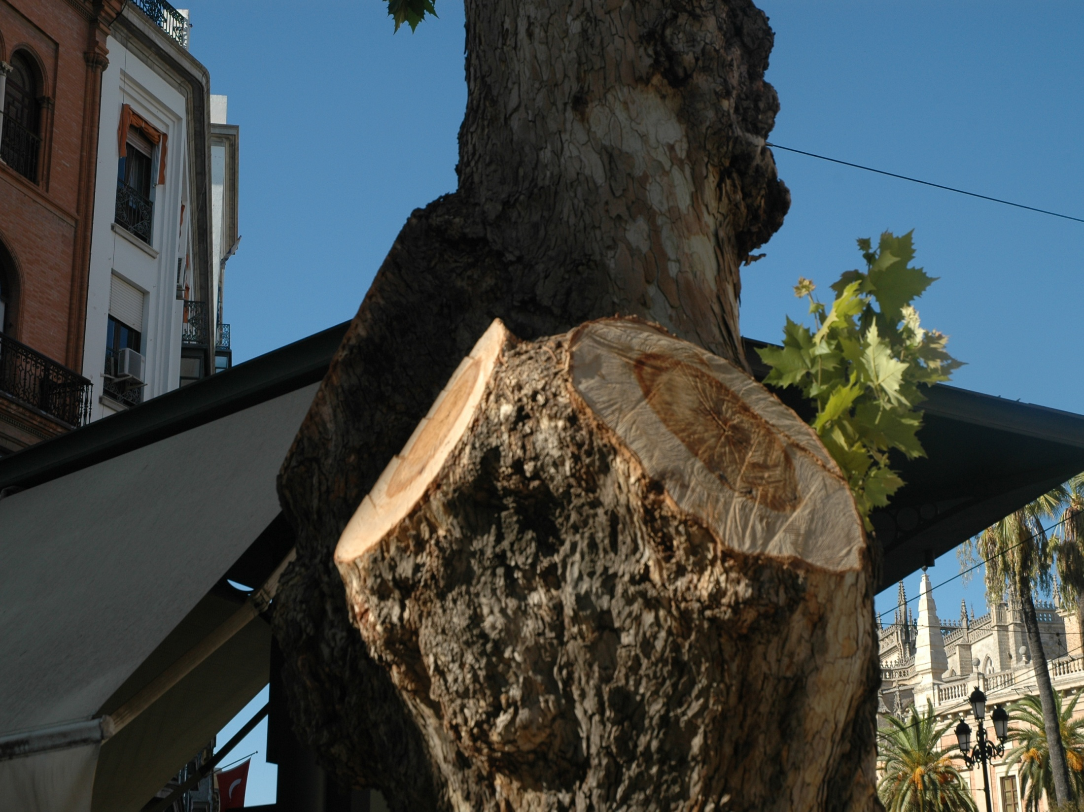
Notes:
Platano Avda de la Constitucion

Slide 70
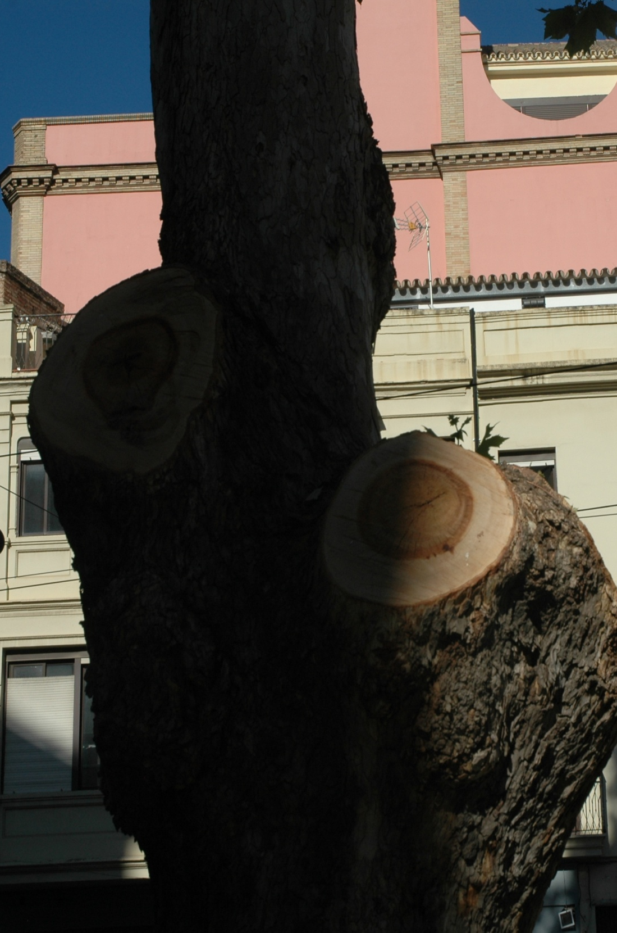

Notes:
Platano Avda de la Constitucion

Slide 71
EL ARBOL COMO SER VIVO
El árbol es un ser vivo.
Nace, vive y muere...
Tiene un ciclo de vida y debe adaptarse a numerosos factores ecológicos en el medio en que vive..
Climáticos, atmosféricos ó biológicos.
La vida en la ciudad no es un medio natural.
Nace en un vivero, crece durante 5-10-15 años durante su formación.

Slide 72
Cuando llega a la ciudad necesita de cuidados que garanticen un buen arraigue y un desarrollo armónico en el lugar que le hemos escogido.
A diferencia de los animales, el no se podrá mover, allí tiene que cumplir todo su ciclo biológico.
Contrario a las ideas tradicionales, un árbol en condiciones normales, no tiene necesidad de poda
La poda la ejecutamos para someter el árbol a nuestras necesidades.
Se riega, entutora y se le dan podas de formación y adaptación a su nuevo emplazamiento.

Slide 73
Durante los años que esta en pleno crecimiento, el árbol no precisa ningún cuidado particular.
El corte de ramas es siempre una agresión.
Las podas mal realizadas deterioran y debilitan la estructura del árbol y lo hacen mas sensible a las enfermedades.
Al fin de su ciclo, el árbol produce mucha madera muerta, deviene frágil, atrae parásitos y puede ser un elemento peligroso para los ciudadanos.

Slide 74



Notes:
A que le llamamos podas

Slide 75




Notes:
Los problemas de la poda y la dignidad de los arboles

Slide 76

Notes:
Posa Gleditsias en Capìtania General

Slide 77





Slide 78




Notes:
Tipos de podas

Slide 79
Entonces requiere cuidados especiales, con costes elevados, reducciones de copa, cirugía arbórea etc...
Vivir el la ciudad es sinónimo de numerosas dificultades para nuestro compañero.
El arbolado viario sufre fuertes agresiones.
El desconocimiento y la ignorancia sobre los árboles a conducido poco a poco a su falta de respeto.
Los arboles pierden su dignidad cuando se les humilla dándoles usos contrarios a los que la naturaleza les da como seres vivos.

Slide 80
Plantaciones para el futuro
Uso del mayor numero de árboles autóctonos, siempre que sea factible.
Biodiversidad.
Plantaciones correctas.
Un arbol correcto en el sitio correcto
La carta del árbol.-Proteger ,informar y sensibilizar al publico de la importancia de los árboles en las ciudades.

Slide 81

Notes:
Bahuinia variegata.-Glorieta de San Diego.

Slide 82

Notes:
Brachychiton acerifolius.

Slide 83

Notes:
Ceiba speciosa

Slide 84


Notes:
Handroanthus chrysantus y Handroanthus impetiginosa

Slide 85
Paleta vegetal
Selección de nuevas especies adaptadas a las características de cada lugar.
Luchar contra la banalización y uniformidad del paisaje urbano.
Especies resistentes a las plagas y enfermedades

Slide 86
Daños al árbol
El hecho de su crecimiento relativamente lento, los hacen aparecer inmutables, robustos, su evolución en el tiempo poco perceptible.
Pero es bajo la corteza, que los flujos vitales circulan dentro del árbol.
Cualquier alteración de la corteza, representa una puerta abierta a las enfermedades.
Las raíces pueden ser asfixiadas o mutiladas en suelos compactados que no dejan penetrar, ni el aire, ni el agua.

Slide 87
El vertido de líquidos nocivos, los golpes de los automóviles, la apertura de zanjas, las obras etc...contribuyen a debilitar y reducir su esperanza de vida.
Frecuentemente los vemos sometidos a podas radicales y repetidas, origen de muchos debilitamientos actuales.
Muchos de estos problemas como consecuencia de una defectuosa elección del árbol en el momento de la plantación.
La esperanza de vida de un árbol en la ciudad es de 50 a 100 años.

Slide 88
Se observa en general un debilitamiento del patrimonio arbóreo al conocer los problemas de envejecimiento y debilitación.
Un árbol que se debilita es frágil, atrae parásitos que hacen peligrar a los árboles sanos.

Slide 89


Notes:
Naranjos en Nervionreducidos en plena floracion.-Mordicdos por los caballos

Slide 90



Notes:
Cortes incorrectos y Tipuana afectada por escape de gas.

Slide 91

Notes:
Magnolia grandiflora frente al Casino

Slide 92

Notes:
Flores de Magnolia grandiflora

Slide 93
Seguridad en los árboles
La evaluación de la seguridad en el arbolado urbano debe ser realizada por profesionales.
Los árboles no viven eternamente. Hay que prever un reemplazamiento cíclico.
Sustituir árboles en la ciudad es una obligación del gestor del arbolado, debe dejar de ser un tabú.

Slide 94

Notes:
Platanus en Palos de Moguer

Slide 95
Los árboles que deben ser eliminados
Desequilibrio estructural.-Árboles inclinados por efectos negativos y con podredumbres.
Retirar de objetivos.-Dianas de caída
Abatimiento de árbol.-Antes evaluar y considerar alternativas.
Cableado.-Alargar el periodo de seguridad.
Desmochado.-Practica que no debería de realizarse nunca en el arbolado viario.

Slide 96


Notes:
Ulmus pumila inclinados y Melia azedarach a dos metros de las viviendas

Slide 97
Origen de los conflictos
La baja participación de los profesionales en arboricultura en los proyectos de urbanización.
La falta de campañas de divulgación dirigidas a educar e informar a los ciudadanos sobre las razones de la poda y sus bases técnicas
La falta de homogeneidad de los criterios técnicos que se aplican en los distintos municipios.
Esta gran cantidad de situaciones, crean un medio idóneo para la arbitrariedad.

Slide 98
Si los profesionales de la arboricultura son capaces de establecer bases comunes a todas las actuaciones de poda de arbolado viario, obtendremos el respeto y el reconocimiento necesario para entrar en dialogo con los responsables políticos y con los ciudadanos.

Slide 99
Como podar
Podar no significa cortar ramas.
La poda es un dialogo entre el podador y el árbol.
Cualquier manipulación a la estructura del árbol implica una respuesta del mismo.
Para saber podar necesitamos saber anticipadamente como va responder el árbol, a nuestras acciones.

Slide 100

Notes:
Perales en espaldera

Slide 101

Notes:
Posa en espaldera

Slide 102

Notes:
Cupressus sempervirens var.stricta.-.-Sin podar

Slide 103

Notes:
Naranjos recortados en cilindro

Slide 104

Notes:
Cbezas de bruja en Sauces

Slide 105


Notes:
Pinus pinea en lloret de Mar y Pi rodo de Cambrils

Slide 106

Notes:
Prunus serrulata en el Jardin des Plantes de Paris

Slide 107
? A que responde la estructura de un árbol ¿
Antes se creía que la estructura de un árbol era la que se le confería con la poda.
Ahora, sabemos que las diferentes especies de árboles parten de un modelo estructural propio determinado genéticamente.
Por tanto las diferentes especies tendrán diferentes respuestas.
Esto es de sobras conocido por los profesionales que ahora tienen una base donde sustentarse.

Slide 108
El conocimiento de las diferentes correlaciones de crecimiento que ordenan la estructura en cada etapa, nos permiten orientar las técnicas de poda.
Si una de las podas es la de contener el volumen del árbol, observando las diferentes etapas de su desarrollo, podemos encontrar la respuesta.
Si conseguimos llevar el árbol a su etapa madura, no será necesaria ninguna intervención para mantener su volumen.
Los arboles cuando alcanzan la madurez se estabilizan.

Slide 109

Notes:
Araucaria columnaris

Slide 110


Notes:
Liriodendron tulipifera y Populus nigra var,pyramidalis

Slide 111

Notes:
Arbol pulpo

Slide 112
Razones para podar los árboles
La poda se hace por seis razones principales:
Formación
Saneamiento,
Estética,
Seguridad,
Producción
Calidad.
La mayor prioridad se da a la poda formación y la de seguridad, después a la de saneamiento y al final a las otras tres.

Slide 113
La poda por etapas
Etapa juvenil.-Poda de formación
Reequilibrar ramas
Etapa adulta.-Poda de saneamiento.
Seleccionar ramas estructurales.
Etapa madura.-Poda de mantenimiento
Eliminar ramas debilitadas y secas
Etapa senescente.-Poda de reducción
Eliminar ramas secas y reducir carga de las débiles
Podas estéticas y topiarias.
Producción y Calidad. Solo en arboles
frutales

Slide 114
Atenciones en las podas
Madera muerta.-La madera muerta no es “ negociable “.Debe ser retirada inmediatamente.
Uniones débiles de ramas.-Situación de peligro de fractura.
Pudriciones.-La presencia de pudriciones puede ocasionar fracturas. Evaluar la seguridad.
Grietas.-Hendiduras en el árbol que indican senescencia del árbol
Troncos en horquilla.-Con peligro de desgaje.

Slide 115
Tradiciones populares
La cultura popular va muy ligada al recuerdo de las tradiciones agrícolas o al ambiente rural, donde las costumbres de la explotación y gestión del arbolado hacen que se trate de una obtención de recursos para la conseguir maderas, frutas y energía.
Estas podas se trasladan a los arboles ornamentales.
Podas de fruticultura o viticultura.
Podas para producción de ramaje utilizado por el hombre.

Slide 116

Notes:
Burgos.-Paseo del Espolon

Slide 117



Notes:
Burgos.-Paseo El espolon

Slide 118
Consecuencias de las podas mal ejecutadas
Las agresiones que se realizan en el arbolado viario, ocultan las consecuencias nefastas que se manifiestan años mas tarde.
Por ignorancia en muchas ocasiones las podas aceleran la senescencia de los árboles, haciéndolos mas inseguros.
En principio los árboles son elementos seguros si no han sido alterados.
Pero pueden pasar a no serlo con una gestión incorrecta.

Slide 119
La poda no responde a una necesidad del árbol, sino que responde a reducir las situaciones de saneamiento ó riesgo de fractura de algunas ramas y consecuentemente aumentar la seguridad ciudadana.

Slide 120

Notes:
Albizia procera en el Paseo de Colon

Slide 121
Determinación de bases comunes.
Se disponen de los conocimientos necesarios para establecer unas bases comunes a las técnicas de poda del arbolado viario.
Hemos de exigir que las Administraciones consideren a sus profesionales dentro de sus instituciones en los proyectos de gestión del arbolado urbano.
Son necesarios recursos para promocionar campañas de divulgación que tengan como objetivo educar al ciudadano en el conocimiento y el respeto al arbolado viario, así como las razones de su poda y su abatimiento en algunos casos.

Slide 122
Vivimos en ciudades en las que la calle y el espacio publico son muy utilizados por el ciudadano durante todo el año y requieren espacios sombreados en verano y soleados en invierno.
Ciudades densas, acerados estrechos donde confluyen múltiples factores, comercios ,badenes, mobiliario urbano y con viviendas y balcones que dan a la calle.
En muchas calles se han plantado árboles donde no se dan las mínimas condiciones de espacio para su desarrollo.

Slide 123
Determinadas inversiones urbanísticas han permitido la implantación de arbolado en nuestras ciudades, pero no se han conseguido recursos suficientes para la gestión de este patrimonio.

Slide 124

Notes:
Morus alba var.kagamayae.-Sin frutos

Slide 125
La calidad de los espacios urbanos
La calidad de los espacios plantados ha sido sacrificada con bastante frecuencia mediante transformaciones y reformas, principalmente para satisfacer las insaciables necesidades espaciales de los automovilistas y ciertos caprichos expresivos de los “ diseñadores urbanos “ inconsecuentes con su cometido de configurar espacios confortables y bellos para todos.

Slide 126
La construcción de aparcamientos subterráneos
La construcción de aparcamientos subterráneos bajo calles y plazas ha supuesto en muchos casos la desaparición de arboles en la ciudad.
Arboles próximos a estas obras, que no fueron destruidos durante la construcción se han desmejorado debido a las lesiones producidas en sus raíces y la alteración de la humedad del suelo, a veces de forma provisional y otras definitivamente.

Slide 127
Respeto a los arboles singulares.
Desgraciadamente los arboles singulares no han merecido mayor respeto a la hora de realizar obras de reforma, que en general se ha prescindido de su existencia como elementos valiosos que era necesario preservar.
En muchos casos, para talar arboles al borde de las carreteras con la pretensión de dar mayor seguridad para los coches, sin tener en cuenta consideraciones de otra naturaleza.

Slide 128

Notes:
Ficus macrophylla plantado en el 1970

Slide 129
Por abusos de particulares
Los daños pueden ser causados por los vecinos de fincas que han realizado sus reformas en el espacio publico o porque ocultaban su fachada, un local de espectáculos o un escaparate.
Otros porque tropezaban con una marquesina e impedían el desarrollo de un toldo o interferían el soleamiento del jardín o una piscina o porque facilitaban el acceso a las ventanas de un piso o estorbaban para la ejecución de una obra.

Slide 130
Sistemas utilizados
Para hacer desaparecer un árbol se recurre normalmente a equipos especializados, que una cantidad módica, durante la noche talan el árbol por su base y se lo llevan con un camión grúa.
Para desecar un árbol se recurre normalmente al envenenamiento vertiendo productos tóxicos.-derivados del petróleo o ácidos-o el corte del sistema vascular mediante incisiones o descortezados anulares.
En otras ocasiones se limitan a podar de forma brutal los arboles que les estorban.

Slide 131

Notes:
Y ha estoi le llaman podar

Slide 132
Los arboles situados frente de a las fincas en obra son sometidos a todo tipo de agresiones, compactación de suelos por maquinas pesadas y camiones ,rupturas de la corteza y ramas etc…
Reducción de copas para colocar andamios mediante podas drásticas que atentan a la dignidad de los arboles.
Las empresa de publicidad talan y podan brutalmente los arboles que ocultan sus paneles.
En la ciudad la poda de arboles y ramas que ocultan la vista del paso de procesiones cuando llega la Semana Santa.

Slide 133
Estado general
Los troncos y las ramas de la mayor parte del los arboles antiguos de la ciudades están llenos de grandes lesiones producidas por desgajes de ramas de gran tamaño, maderas descompuestas podridas y ahuecadas: sobre la que crecen chupones, especialmente en los muñones que pueden dar lugar a ramas peligrosas, debido a la fragilidad de su inserción en tejidos debilitados por las pudriciones.
La poda exagerada e incorrecta de los arboles de sombra resulta incongruente con los principales fines para lo que fueron plantados.

Slide 135

Iglesia de San Juan en Costa Rica
Notes:
Iglesia de San Juan en Costa Rica

Slide 136
Mantenimiento deficiente
El mantenimiento deficiente pone en evidencia su abandono.
Arboles inclinados, ramas secas que pueden entrañar riesgos de caídas, alcorques vacíos con tocones incluidos. ,plantaciones de arboles distintos a la alineación homogénea de la calle o avenida ,produciendo todo ello al final un proceso de degradación y abandono.
En los parques también es fácil encontrar tocones que constituyen una magnifica plataforma para infectar a arboles sanos.

Slide 137



Slide 138
Plantaciones inadecuadas
Determinadas especies de arboles resultan completamente inadecuadas para crecer en las ciudades, debido a los inconvenientes que pueden ocasionas a la población.
Plantaciones de especies no adaptadas a las condiciones climáticas ,edáficas y de humedad.
Plantaciones que ocultan vistas de interés, edificios monumentales, o elementos ornamentales con un fuerte simbolismo en la ciudad.
La presencia de arboles con ramas bajas que impiden la visualización de señales de trafico.

Slide 139

Notes:
Kenrokuen Garden

Slide 140
Un árbol correcto en un sitio correcto
Los arboles urbanos también pueden originar problemas cuando el espacio explorable por sus ramas y raíces no se corresponde con el espacio que estas necesitan para desarrollarse.
Aunque la forma y el tamaño de cada árbol viene determinado fundamentalmente por la especie por las condiciones del clima, el suelo y la disponibilidad de nutrientes ,también lo esta por las relaciones que mantiene con el entorno.
Los arboles plantados demasiado cerca de los edificios pueden resultar problemáticos.

Slide 141
Plantaciones defectuosas
Buena parte de los problemas que presentan los arboles urbanos están relacionados con las características de las plantas utilizadas y la manera de plantarlos.
La poda de la guía que forma la estructura arborescente y gradual de la copa característica de cada especie.
Las raíces principales de los arboles, que en la mayor parte de los casos son reducidas, entrañan la perdida de cuantiosas reservas energéticas almacenadas.

Slide 142

Notes:
Ficus en Lahaina.-Hawai

Slide 143
Alcorques de los arboles
Los arboles se plantan a menudo en alcorques carentes del espacio adecuado para extender sus raíces, debido al pequeño volumen del hoyo excavado
Las raíces tienen tendencia a desarrollar raíces superficiales y por tanto carecer de anclajes firmes.
Levantan pavimentos y si el terreno son impermeables la tierra del alcorque se encharca y asfixia a las raíces y los arboles mueren de pie.
La plantación se realiza en alcorques elevados sin posibilidad de aprovechar el agua de lluvia.

Slide 144
Tutores y protectores.-El mejor amigo y el peor enemigo
La ausencia de protecciones y tutores firmes alrededor de los arboles plantados en lugares expuestos a la acción de viento, a sacudidas de personas o a embestidas de vehículos, puede dificultar su arraigue y verticalidad.
Las sujeciones de los tutores pueden producir heridas y deformaciones en los troncos cuando el árbol se mueve.
La plantación de arboles urbanos alcanza un elevado grado de incongruencia cuando se disponen protectores que dañan el árbol.

Slide 145

Notes:
Olivo podado a la japonesa.-Fuera de contexto

Slide 146
Deformación de sus copas
La poda excesiva e incorrecta de los arboles urbanos de forma periódica y sistemática sin respetar su forma natural ,aunque modificada por el hombre desde sus primeros años de desarrollo reduce su capacidad ambiental priva a estos de reservas energéticas considerables causa lesiones graves reduce su crecimiento y vigor y debilita sus defensas.
El árbol tiene un crecimiento limite, debemos conocerlo antes de plantarlo, su forma natural que debemos respetar para mantenerlo con dignidad en la ciudad.

Slide 147

Notes:
El misterio de los pinos encorvados de Gryfino

Slide 148
GESTION DEL ARBOLADO URBANO
Solo con una gestión del arbolado urbano adecuada a las necesidades de este Patrimonio ,con medios humanos y económicos podemos solucionar los problemas actuales.
Los arboles pierden su dignidad cuando se les humilla como seres vivos que son, sensibilizar a todos con su forma de vida y con los beneficios que nos ofrecen de forma callada día a día debe ser la estrategia a seguir para que estos sean respetados y valorados debidamente como benefactores de nuestra calidad medioambiental en la ciudad.

Slide 149

Ampliar el tema, mejorarlo y divulgarlo los árboles os lo agradecerán.
Ampliar el tema, mejorarlo y divulgarlo los árboles os lo agradecerán.

